Slide 1
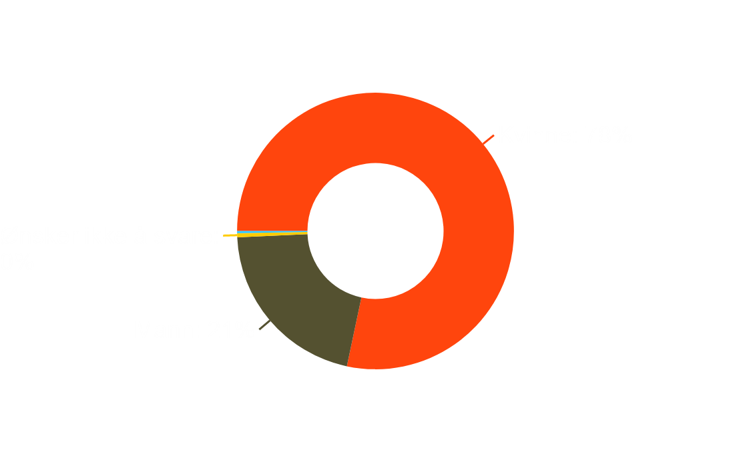
﻿
Filtersegment
Kjønn, alder & geografi
Valgt dato: fra 2022-01-01 til 2023-12-31 Det Norske Teatret
﻿
﻿
Hvordan vil du beskrive deg selv?
Base: 1656
Bor du i Norge?
Base: 1656
Ikke underregion
KJØNN, ALDER & GEOGRAFI
﻿
Hvilket år er du født?
Base: 1656
On ​
Off ​
< Tilbake
﻿
Gjennomsnittsalder:
57
Kjønn, alder
& geografi
﻿
PUBLIKUM

Slide 2
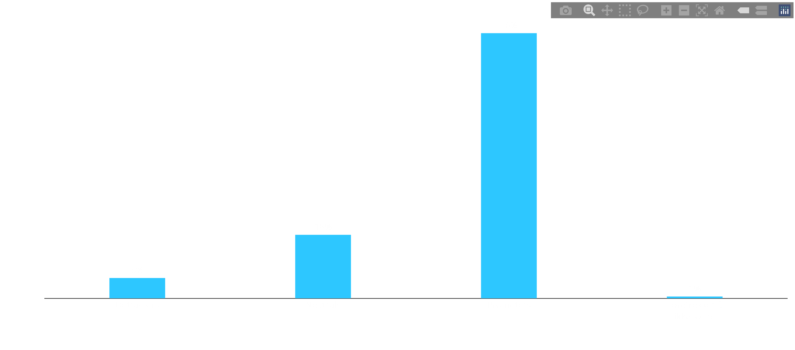
﻿
Filtersegment
PUBLIKUM
PUBLIKUM
Velg
>
Velg
>
Akkumulere
Akkumulere
Ikke underregion
SØYLER INDIKERT MED BLÅGRØNNE NYANSER KONTROLLERES AV RULLEGARDINMENYENE PÅ HØYRE SIDE
SØYLER INDIKERT MED GULE NYANSER KONTROLLERES AV RULLEGARDINMENYENE PÅ HØYRE SIDE
Survey: Publikum Segment: Velg > Akkumulere: Alle valgt Data inkluderer følgende brukersted: Alle brukersted valgt
Survey: Publikum Segment: Velg > Akkumulere: Alle valgt Data inkluderer følgende brukersted: Alle brukersted valgt
TYPE ARRANGEMENT
Basert på din opplevelse hos oss, hvor sannsynlig er det at du vil anbefale andre å besøke AVSENDERNAVN?
Valgt dato fra 2022-01-01 til 2023-12-31 Ikke valgt filter
On ​
Off ​
NPS ANBEFALING
< Tilbake
Arrangement
﻿
SAMMENLIGNING

Slide 3
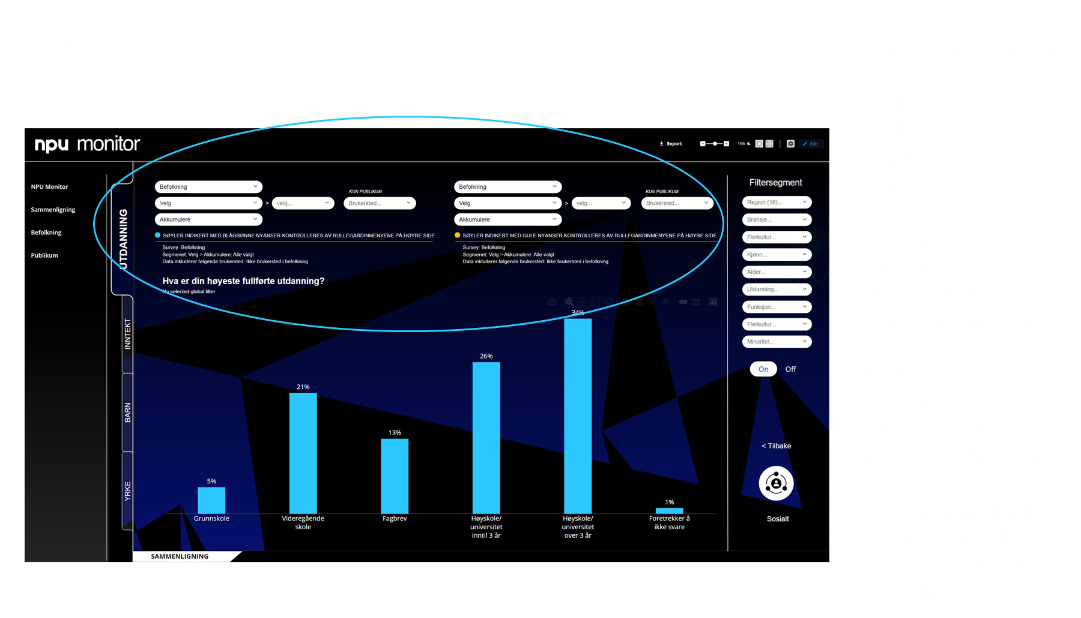
<
>
< Tilbake

Slide 4
Sammenligning
﻿
﻿
Befolkning
﻿
sammenligning
Startdato:
Sluttdato:
Interesse
Besøk
2022-01-01
2023-12-31
Publikum
﻿
﻿
Arrangement
Billett
Besøk & Motivasjon
Annonser
Sos Medier
Anbefaling
Politisk Preferanse
Befolkning vs. Publikum
﻿
Alder, Kjønn
& Geografi
Funksjon
Minoritet
& Flerkultur
Sosialt
LHBTIQ+
Kultursegmenter
(Cultur Segments)
Kanal

Slide 5
<
>
< Tilbake

Slide 6
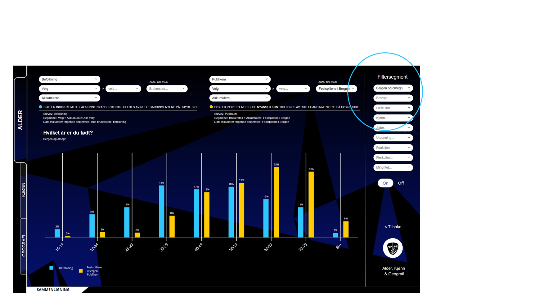
<
>
< Tilbake

Slide 7
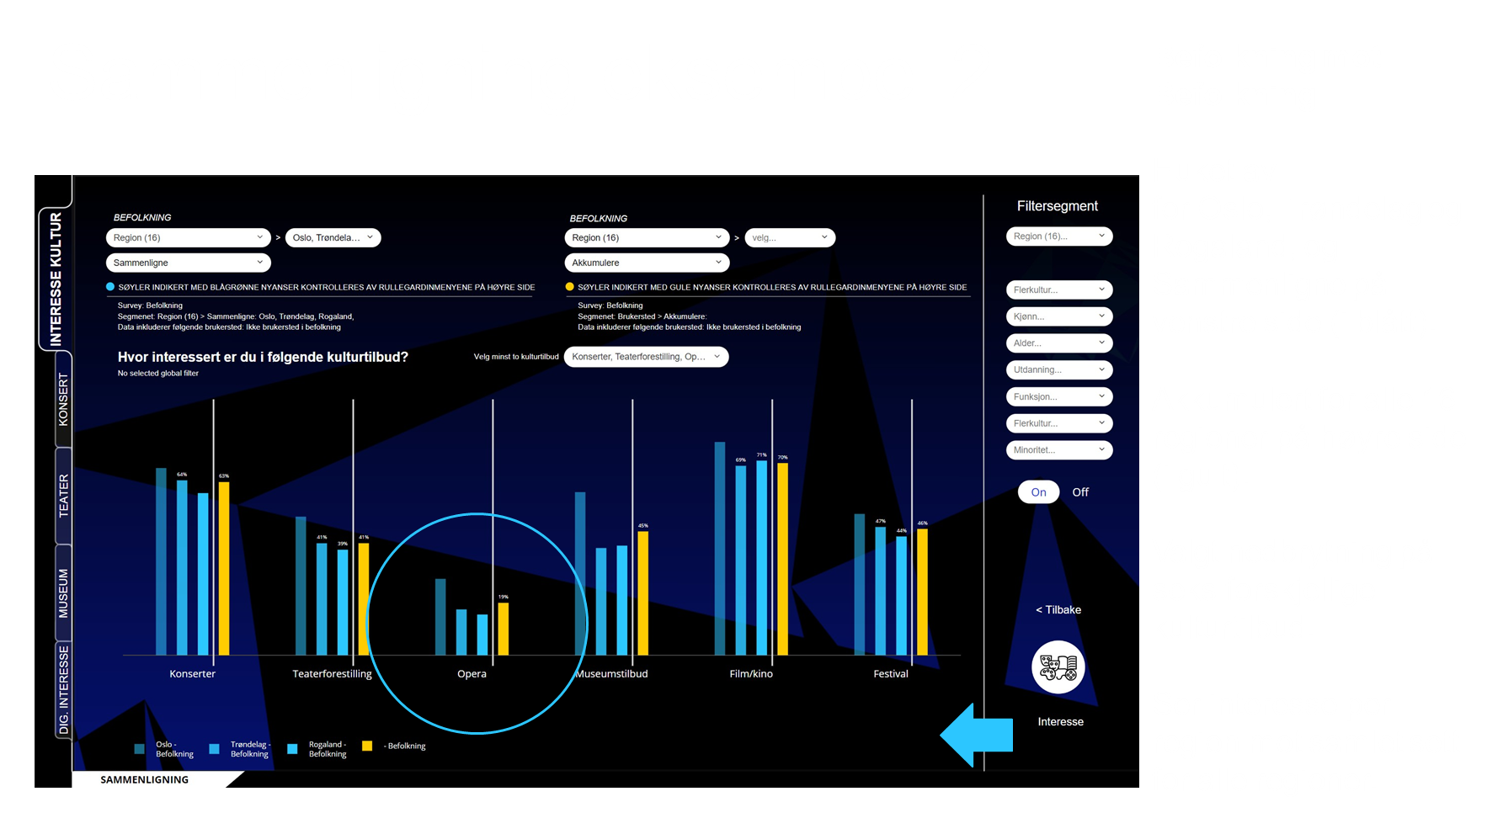
<
>
< Tilbake

Slide 8
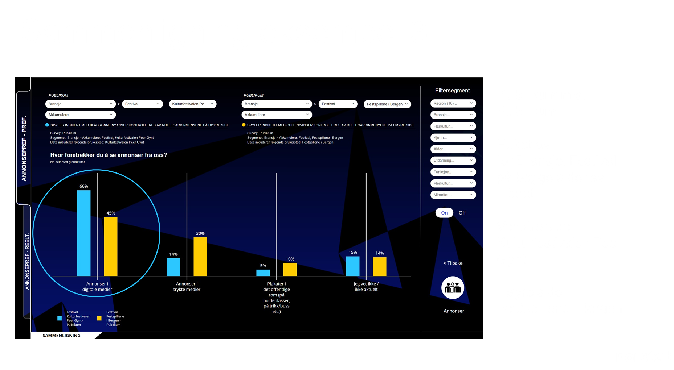
<
< Tilbake

Slide 9
Historisk Museum: analyse og funn i NPU Monitor Dashboard
signifikante funn for HMs publikum //HM publikum versus Oslo befolkning // HM publikum versus andre /museer osv.
Svend Aavitsland / NPU / 26.03.23

Slide 11
Merknad til analyse, utvalgstørrelse og signifikanstesting:
Populasjonen av besøkende respondenter er per 27 mars = 474 besøkende. Dette er et godt utgangspunkt for å gjøre en analyse for besøkende. Ved nedbryting (filtrering) på mindre populasjoner (eksempelvis «ikke-binære» fordelt på forskjellige besøksfrekvenser), blir det statistiske standardavviket en del større / for stort til analyse formål.
Derfor vil det ikke gjøres denne type analyser på små populasjoner som «ikke-binære», da nedbryting og kryssanalyser på dette utvalget gir for usikre data. I samråd med Norstat er grensen for utvalgets populasjon (base) 30 besøkende for analyse.
I sammenlignings-filteret hensyntar signifikans-testen dette faktum (pkt 1).
Antall «ikke-binære» respondenter blant besøkende i dag er 10 personer. Hvis dette er en konstant faktor av respondenter; predikeres at utvalget (basen) av ikke-binære vil passere 30 besøkende når HM får 1425 respondenter totalt.

Slide 12
Merknad til besøkende respondenters demografiske og psykografisk sammensetning:
NPU minner om: Respondenter = de besøkende som svarer utfra det utvalget av besøkende som HM velger å gi publikumsundersøkelsen.
HM vil i løpet av dette året lære seg sitt publikum bedre å kjenne gjennom å utføre publikumsundersøkelser med jevne mellomrom. Fordi:
Basen av respondenter vil øke og gi et godt statisk grunnlag. Det er ikke nødvendig med større base for respondenter enn 1000, for analyse og nedbryting på større populasjoner, forutsatt at HM hensyntar punkt B, C, og D, nedenfor.
HMs utvalg av besøkende respondenter bør for grunnleggende demografisk data som til dels kan observeres (kjønn, alder) være mest mulig likt sammensetningen til den totale demografien i basen. Hvis en har andre demografisk data registrert historisk for besøkende, kan dette hensynstas indikatitiv ved bedømming av hvorvidt basen av respondenter i dashboardet hos HM er i samsvar med dagens sammensetning av besøkende.
Nullpunkt-måling besøkende: Når HM bygger opp den første basen av besøkende respondenter til eksempelvis 1000 besøkende (evt. mer for bedre analysegrunnlag ved nedbryting av respons), bør HM hensynta om det underveis i innsamlingen av de første respondenter skjer vesentlige endringer i utstillingens innhold eller presentasjon, bygningens publikumsfasiliteter, kommunikasjon eller andre faktorer som påvirker rekrutteringen av - og opplevelsen til – besøkende respondenter. Det ideelle er hvis disse faktorene er uendret for å gjøre en nullpunktmåling av responsen til besøkende.
I tillegg vil det være vesentlig for HM å «fange» en andel ikke-billettkjøpere i den totale basen av besøkende respondenter, som er tilnærmet lik den reelle andelen ikke-billettkjøpere over et år.
I tilfelle nullpunkts basen bygges opp ved å hensynta punkt A til D over, vil HM i stedet kunne effekt-måle hva som skjer når HM endrer en eller flere av understrekte faktorer i C., ved å gjennomføre publikumsundersøkelse mot besøkende etter endring.
Slik sett vil funn og analyser i denne presentasjonen være valide i forhold til utvalget respondenter. Men senere resultater vil kunne bli enda mer presise forhold til det totale besøkende publikum gjennom et år hos HM, ved at responsen fra besøkende øker / hensyntar momentene under punkt 2 over.

Slide 13
(1): Hvem er respondentene i utvalget per 27.mars 2023: Demografiske data, med analyse og signifikanstest av funn. Først for: kjønn, alder, utenlandske besøkende.

Slide 14
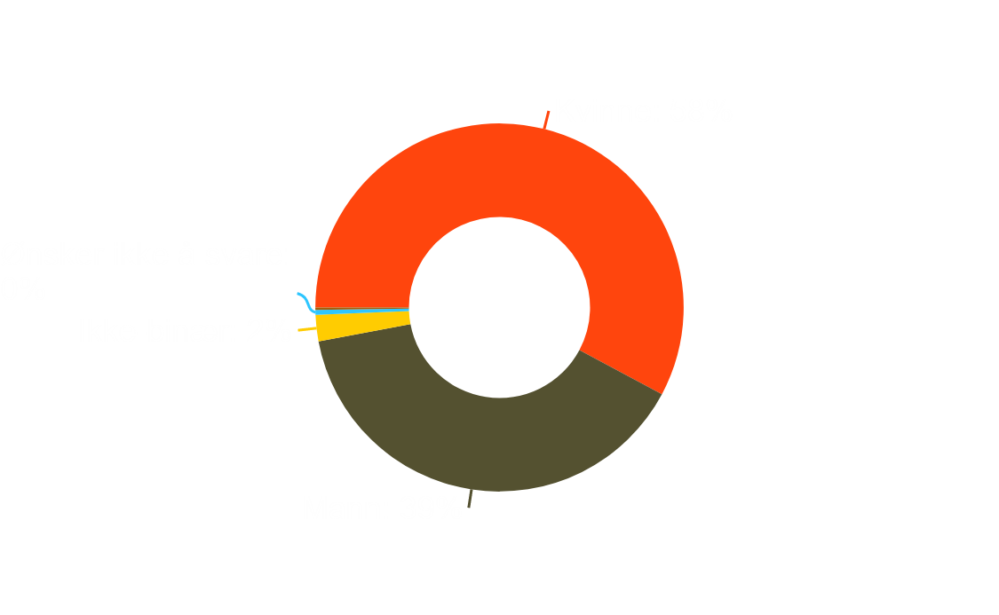
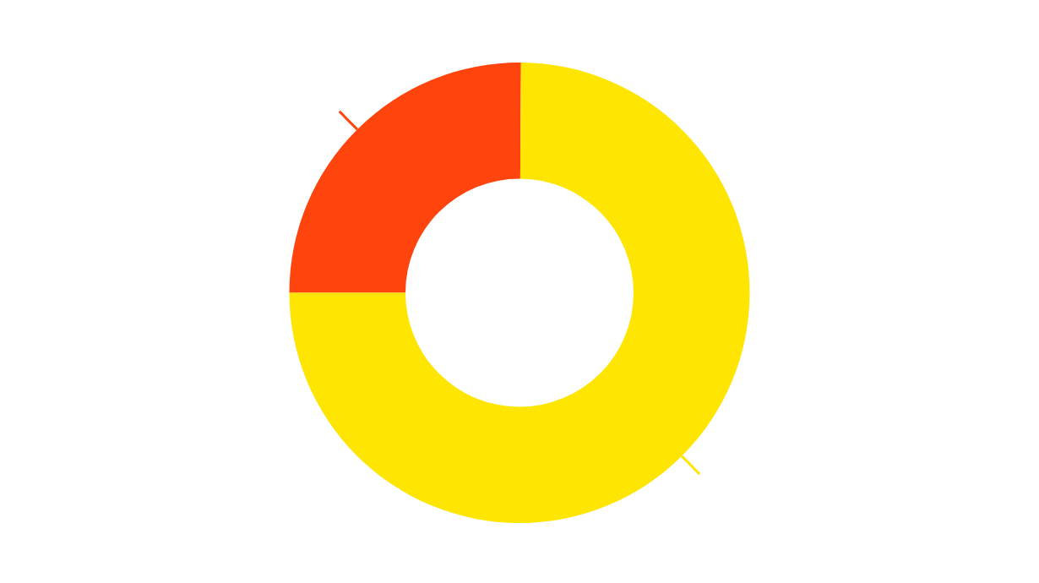
﻿
Filtersegment
Kjønn, alder & geografi
Valgt dato: fra 2022-01-01 til 2023-12-31 Historisk museum
﻿
Bor du i Norge?
Hvordan vil du beskrive deg selv?
Base: 474
Base: 474
Ikke underregion
KJØNN, ALDER & GEOGRAFI
﻿
Hvilket år er du født?
Base: 474
On ​
Off ​
< Tilbake
﻿
﻿
Gjennomsnittsalder:
40
Kjønn, alder
& geografi
﻿
PUBLIKUM

Slide 15
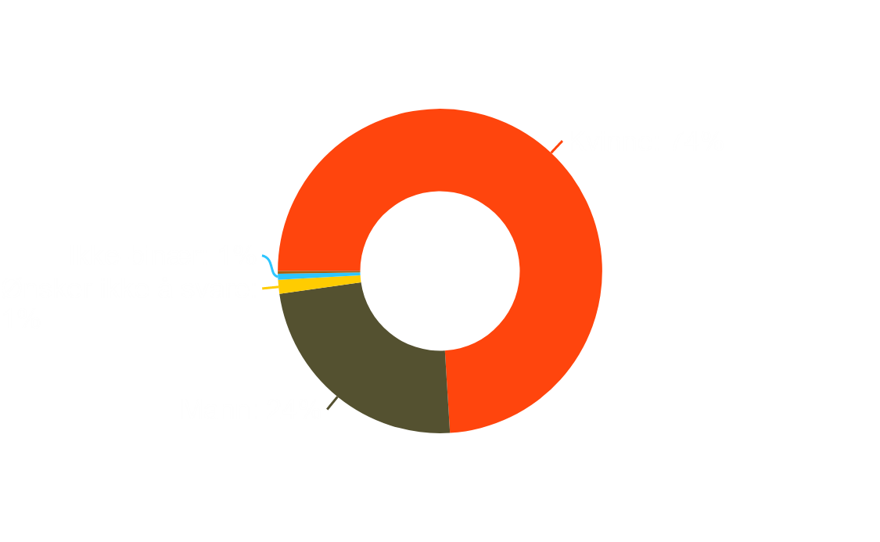
﻿
Filtersegment
Kjønn, alder & geografi
Valgt dato: fra 2022-01-01 til 2023-12-31 Augst-Agder Museum og Arkiv, Kode Kunstmuseer, Nasjonalmuseet, Naturhistorisk museum, NTNU Vitenskapsmuseet, Sunnmøre Museum, Voss Folkemuseum, Ikke underregion
﻿
﻿
Hvordan vil du beskrive deg selv?
Base: 1151
Bor du i Norge?
Base: 1151
Ikke underregion
KJØNN, ALDER & GEOGRAFI
﻿
Hvilket år er du født?
Base: 1151
On ​
Off ​
< Tilbake
﻿
Gjennomsnittsalder:
50
Kjønn, alder
& geografi
﻿
PUBLIKUM

Slide 16
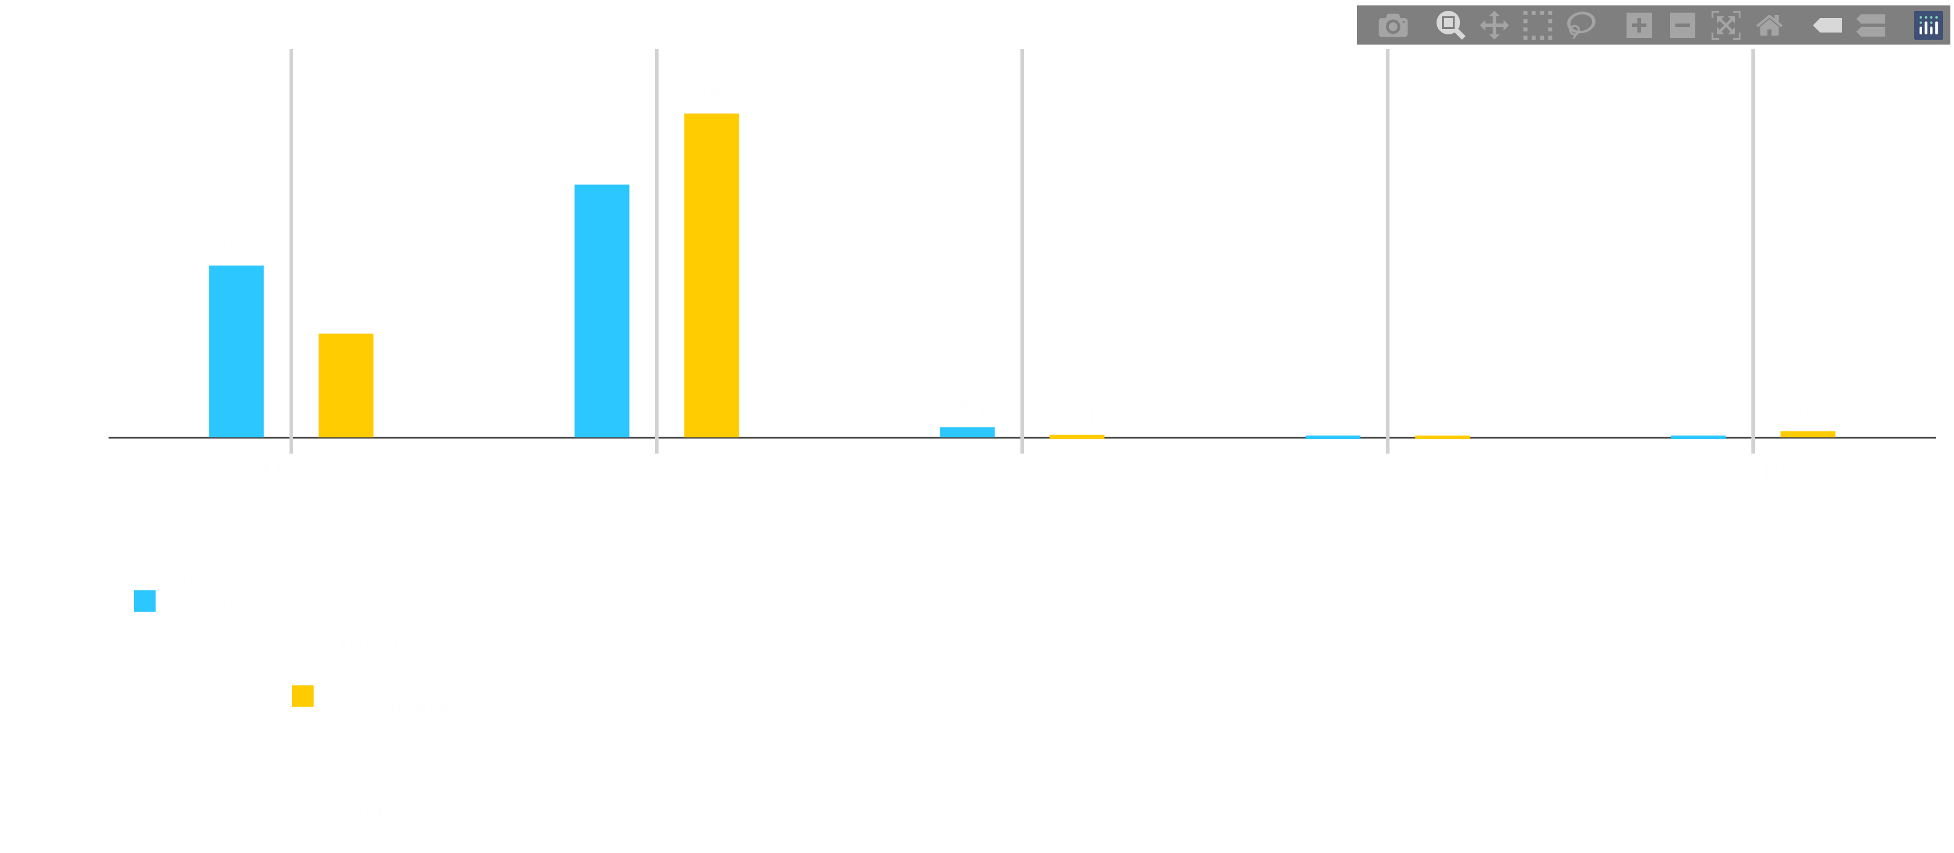
﻿
Publikum
Publikum
Filtersegment
KUN PUBLIKUM
KUN PUBLIKUM
Velg
>
Historisk museum
Bransje
>
Augst-Agder Museum og Arkiv, Kode Kunstmuseer, Nasjonalmuseet, Naturhistorisk museum, NTNU Vitenskapsmuseet, Sunnmøre Museum and Voss Folkemuseum
Akkumulere
Akkumulere
Ikke underregion
ALDER
SØYLER INDIKERT MED BLÅGRØNNE NYANSER KONTROLLERES AV RULLEGARDINMENYENE PÅ HØYRE SIDE
SØYLER INDIKERT MED GULE NYANSER KONTROLLERES AV RULLEGARDINMENYENE PÅ HØYRE SIDE
Survey: Publikum Segment: Brukersted > Akkumulere: Historisk museum Data inkluderer følgende brukersted: Historisk museum
Survey: Publikum Segment: Brukersted > Akkumulere: 0 Bransje valgt Data inkluderer følgende brukersted: 7 brukersted valgt
Hvordan vil du beskrive deg selv?
Valgt dato fra 2022-01-01 til 2023-12-31 Ikke valgt filter
KJØNN
On ​
Off ​
< Tilbake
GEOGRAFI
Alder, Kjønn
& Geografi
﻿
SAMMENLIGNING

Slide 17
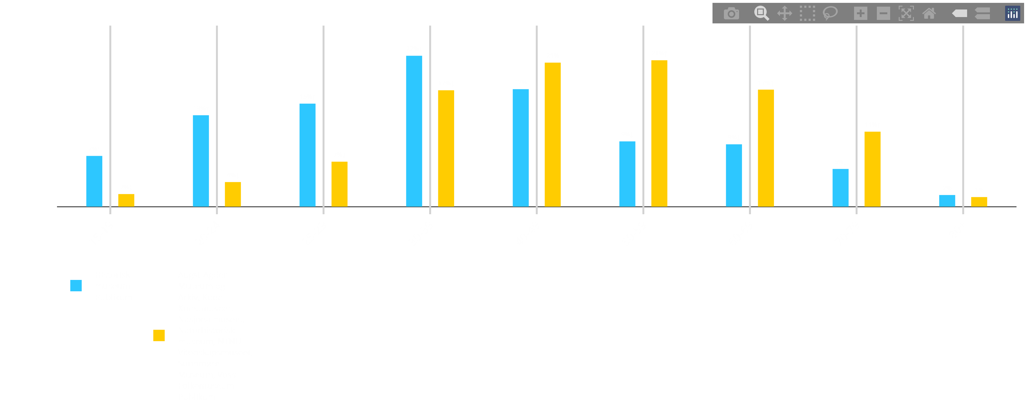
﻿
Publikum
Publikum
Filtersegment
KUN PUBLIKUM
KUN PUBLIKUM
Velg
>
Historisk museum
Bransje
>
Augst-Agder Museum og Arkiv, Kode Kunstmuseer, Nasjonalmuseet, Naturhistorisk museum, NTNU Vitenskapsmuseet, Sunnmøre Museum and Voss Folkemuseum
Akkumulere
Akkumulere
Ikke underregion
SØYLER INDIKERT MED BLÅGRØNNE NYANSER KONTROLLERES AV RULLEGARDINMENYENE PÅ HØYRE SIDE
SØYLER INDIKERT MED GULE NYANSER KONTROLLERES AV RULLEGARDINMENYENE PÅ HØYRE SIDE
ALDER
Survey: Publikum Segment: Brukersted > Akkumulere: Historisk museum Data inkluderer følgende brukersted: Historisk museum
Survey: Publikum Segment: Brukersted > Akkumulere: 0 Bransje valgt Data inkluderer følgende brukersted: 7 brukersted valgt
Hvilket år er du født?
Valgt dato fra 2022-01-01 til 2023-12-31 Ikke valgt filter
On ​
Off ​
KJØNN
< Tilbake
GEOGRAFI
Alder, Kjønn
& Geografi
﻿
SAMMENLIGNING

Slide 18
Analyse (1) av demografiske kjennetegn besøkende, funn:
25% av besøkende bor ikke i Norge. Godt over resten av museums-feltet (4%) i Monitor Dashboard.
APPLAUS: signifikant funn: Lav snittalder: 40 år, sml med andre kultursektoren generelt, og spesifikt her museumsbransjen (50 år snittalder). Hele 35% av respondentene til HM er 29 år eller yngre. Bidrar som et grunnlag for vekst i publikumsantall på lang sikt:
publikummet «dør» ikke ut, god rekruttering i yngste aldersgrupper.
Sterk posisjon sammenlignet med snittet for resten av kultursektoren / museumsbransjen.
Overvekt av kvinnelige besøkende (58%), normalt i kultursektoren. Men signifikant mer representativt mot bef. enn museumsbransjen (kvinner = 74%).

Slide 19
(2) Hvem er respondentene i utvalget per 27.mars 2023: Demografiske data, med analyse og signifikanstest av funn. For flekulterll bakgrunn, og utdannelse.

Slide 20
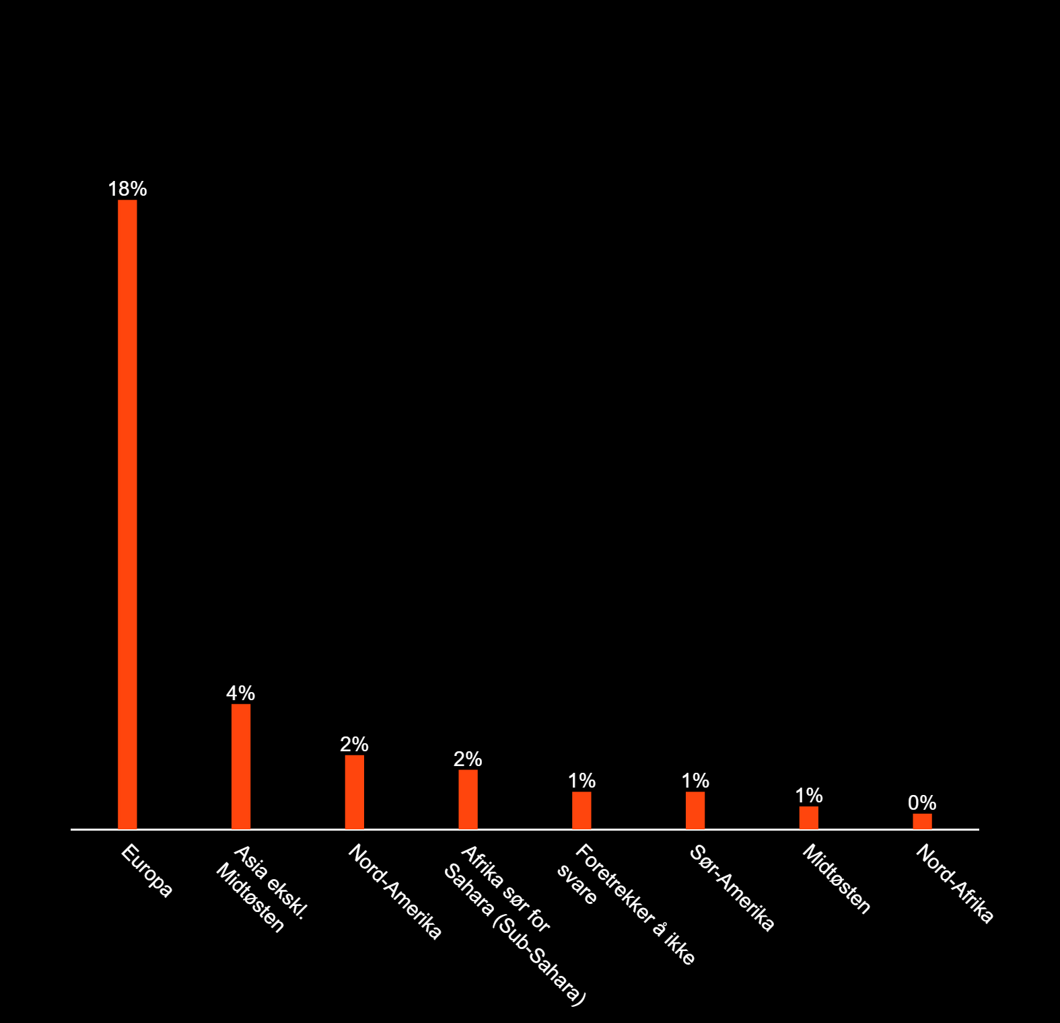
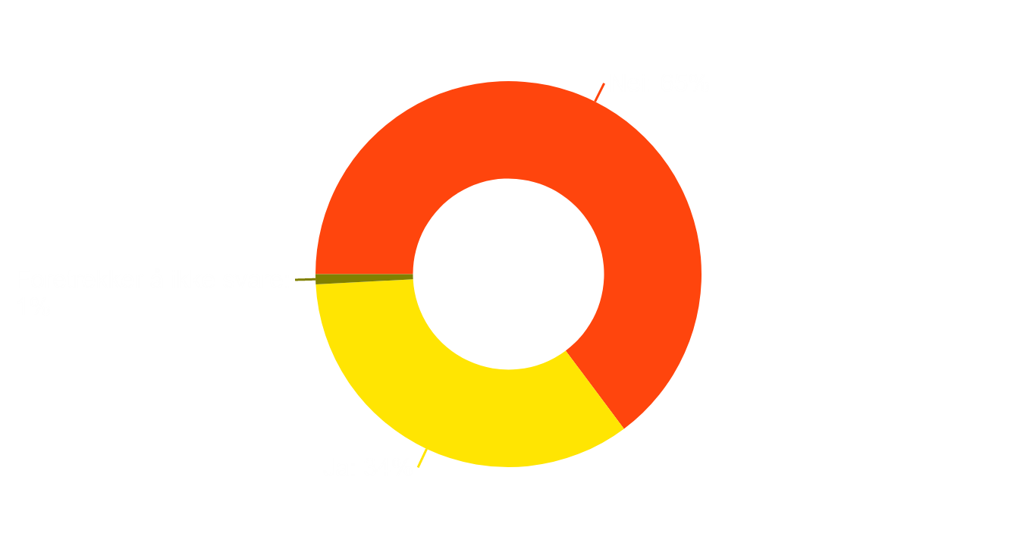
﻿
Filtersegment
Minoritet & flerkultur
Valgt dato: fra 2022-01-01 til 2023-12-31 Historisk museum
﻿
﻿
Du svarte at du har bakgrunn fra andre land enn Norge.
Hvilke land har du bakgrunn fra?
I Norge har vi en urbefolkning og fem nasjonale minoriteter. Tilhører du en eller flere av disse? (samer, kvener/norskfinner, jøder, skogfinner, romer og romanifolk, romani/tatere)
Base: 474
Base: 355
Ikke underregion
MINORITETER & FLERKULTUR
﻿
I Norge bor det mange med flerkulturell bakgrunn. Har du bakgrunn fra andre land enn Norge?
Base: 355
On ​
Off ​
< Tilbake
Minoriteter & flerkultur
﻿
PUBLIKUM

Slide 21
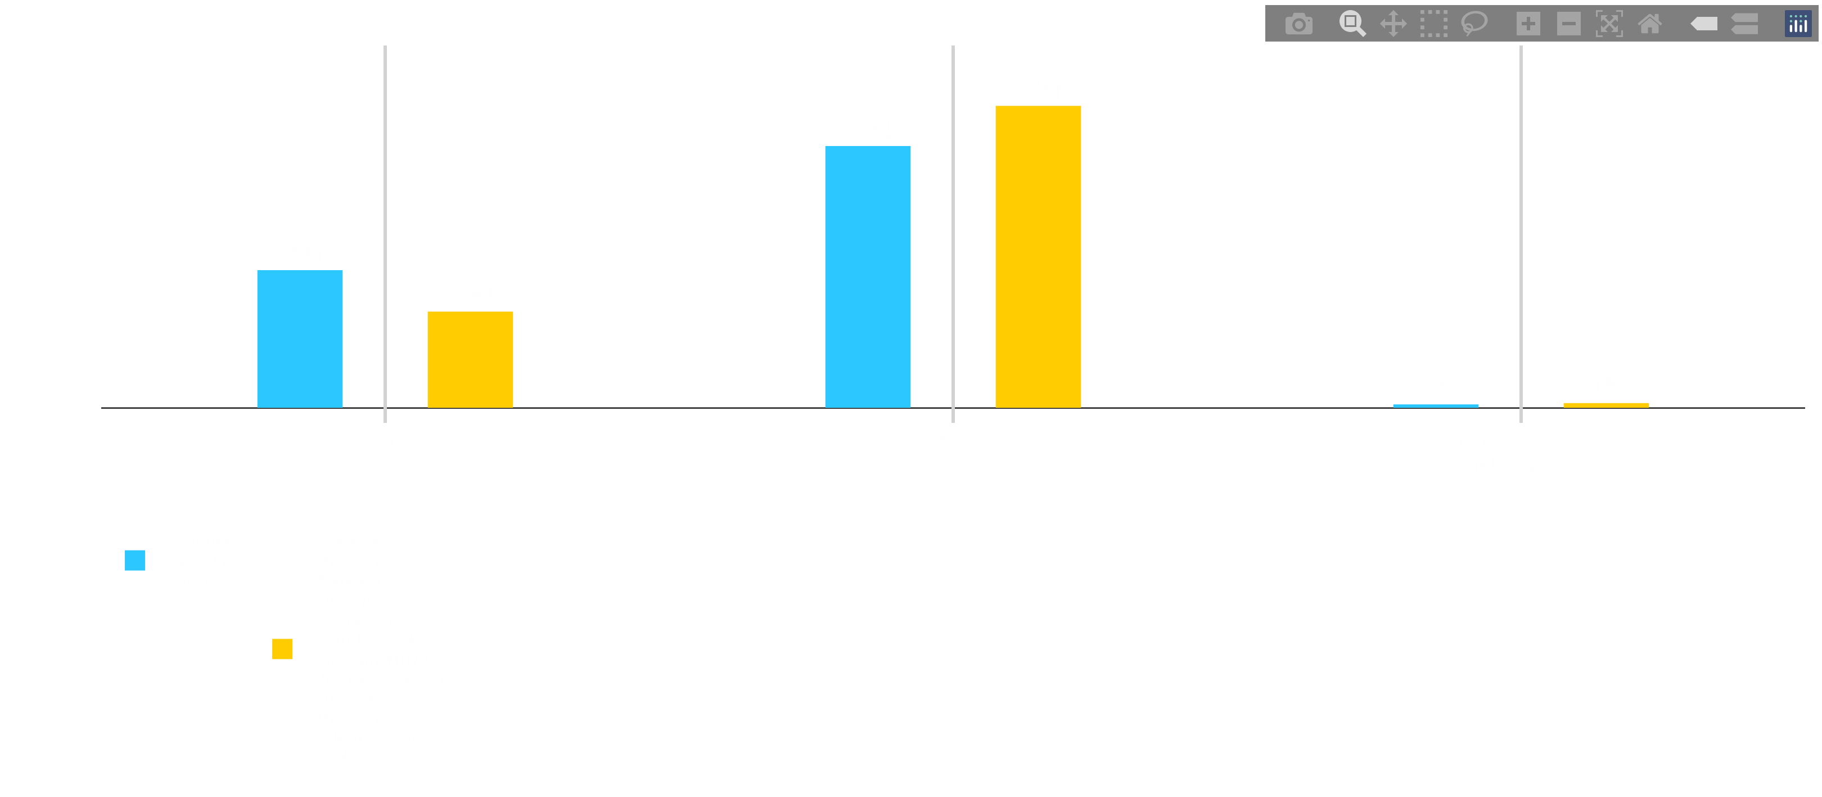
﻿
Publikum
Publikum
Filtersegment
KUN PUBLIKUM
KUN PUBLIKUM
Velg
>
Historisk museum
Bransje
>
Augst-Agder Museum og Arkiv, Kode Kunstmuseer, Nasjonalmuseet, Naturhistorisk museum, NTNU Vitenskapsmuseet, Sunnmøre Museum and Voss Folkemuseum
Akkumulere
Akkumulere
Ikke underregion
URBEFOLKNING
SØYLER INDIKERT MED BLÅGRØNNE NYANSER KONTROLLERES AV RULLEGARDINMENYENE PÅ HØYRE SIDE
SØYLER INDIKERT MED GULE NYANSER KONTROLLERES AV RULLEGARDINMENYENE PÅ HØYRE SIDE
Survey: Publikum Segment: Brukersted > Akkumulere: Historisk museum Data inkluderer følgende brukersted: Historisk museum
Survey: Publikum Segment: Brukersted > Akkumulere: 0 Bransje valgt Data inkluderer følgende brukersted: 7 brukersted valgt
I Norge bor det mange med flerkulturell bakgrunn. Har du bakgrunn fra andre land enn Norge?
Valgt dato fra 2022-01-01 til 2023-12-31 Ikke valgt filter
FLERKULTUR
On ​
Off ​
< Tilbake
LANDBAKGRUNN
Minoritet
& Flerkultur
﻿
SAMMENLIGNING

Slide 22
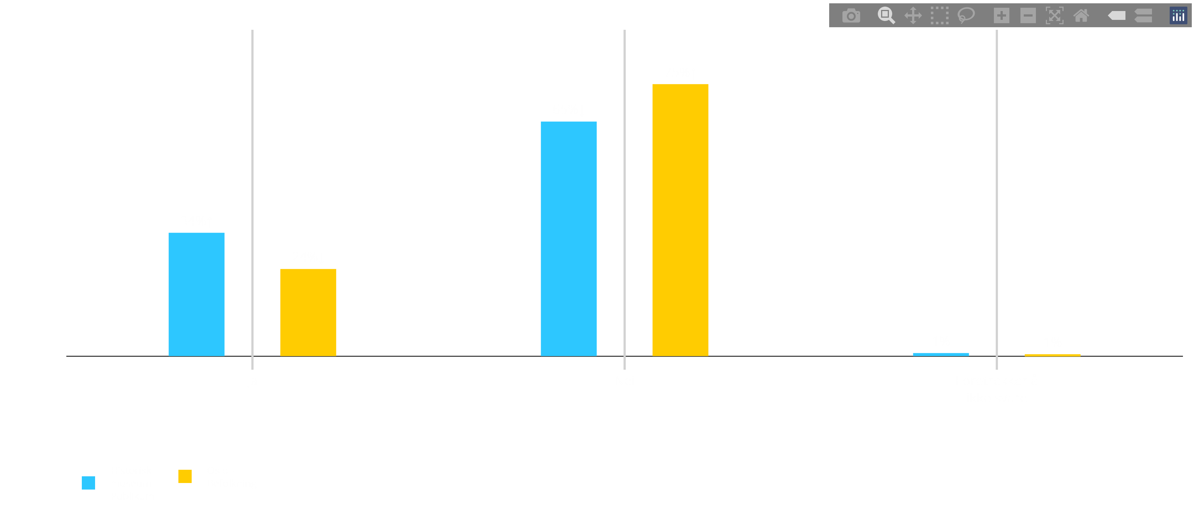
Publikum
Befolkning
Filtersegment
KUN PUBLIKUM
KUN PUBLIKUM
Velg
>
Historisk museum
Region (16)
>
Oslo
Akkumulere
Akkumulere
Ikke underregion
URBEFOLKNING
SØYLER INDIKERT MED BLÅGRØNNE NYANSER KONTROLLERES AV RULLEGARDINMENYENE PÅ HØYRE SIDE
SØYLER INDIKERT MED GULE NYANSER KONTROLLERES AV RULLEGARDINMENYENE PÅ HØYRE SIDE
Survey: Publikum Segment: Brukersted > Akkumulere: Historisk museum Data inkluderer følgende brukersted: Historisk museum
Survey: Befolkning Segment: Region (16) > Akkumulere: Oslo Data inkluderer følgende brukersted: Ikke brukersted i befolkning
I Norge bor det mange med flerkulturell bakgrunn. Har du bakgrunn fra andre land enn Norge?
Valgt dato fra 2022-01-01 til 2023-12-31 Ikke valgt filter
FLERKULTUR
On ​
Off ​
< Tilbake
LANDBAKGRUNN
Minoritet
& Flerkultur
﻿
SAMMENLIGNING

Slide 23
﻿
Filtersegment
Utdanning
Valgt dato: fra 2022-01-01 til 2023-12-31 Historisk museum
UTDANNING
﻿
Hva er din høyeste fullførte utdanning?
Base: 474
Ikke underregion
HSHLD.INNTEKT
HJEMMEBOENDE
On ​
Off ​
< Tilbake
STATUS
Sosioøkonomi
﻿
PUBLIKUM

Slide 24
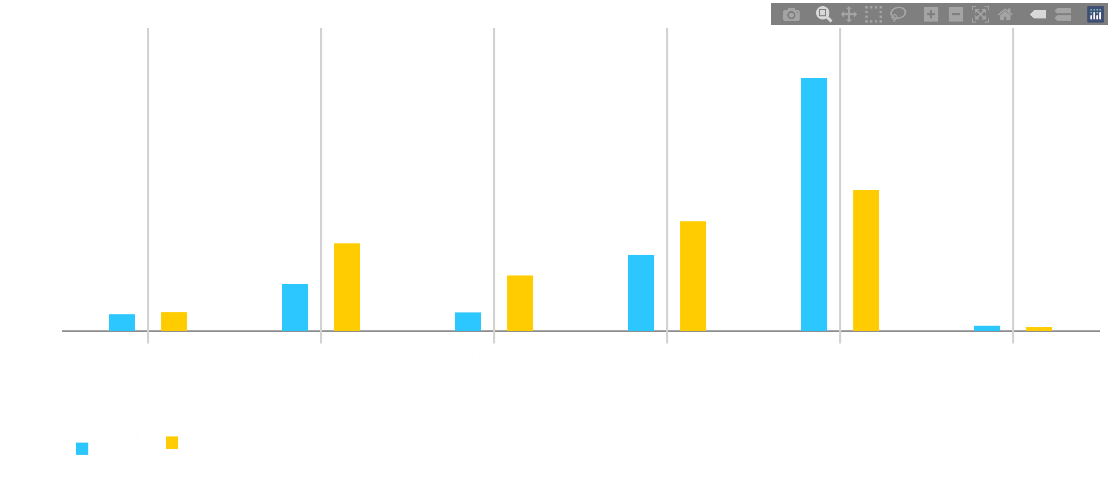
﻿
Publikum
Befolkning
Filtersegment
KUN PUBLIKUM
KUN PUBLIKUM
Velg
>
Historisk museum
Region (16)
>
Norge
Akkumulere
Akkumulere
Ikke underregion
UTDANNING
SØYLER INDIKERT MED BLÅGRØNNE NYANSER KONTROLLERES AV RULLEGARDINMENYENE PÅ HØYRE SIDE
SØYLER INDIKERT MED GULE NYANSER KONTROLLERES AV RULLEGARDINMENYENE PÅ HØYRE SIDE
Survey: Publikum Segment: Brukersted > Akkumulere: Historisk museum Data inkluderer følgende brukersted: Historisk museum
Survey: Befolkning Segment: Region (16) > Akkumulere: Norge Data inkluderer følgende brukersted: Ikke brukersted i befolkning
Hva er din høyeste fullførte utdanning?
Valgt dato fra 2022-01-01 til 2023-12-31 Ikke valgt filter
INNTEKT
On ​
Off ​
BARN
< Tilbake
YRKE
Sosialt
﻿
SAMMENLIGNING

Slide 25
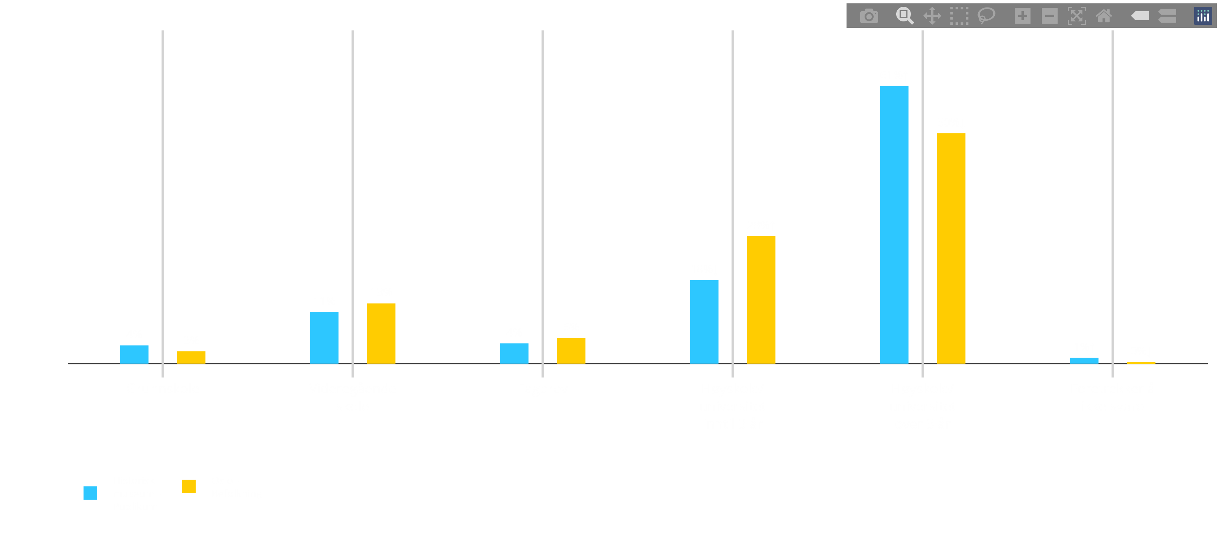
﻿
Publikum
Befolkning
Filtersegment
KUN PUBLIKUM
KUN PUBLIKUM
Velg
>
Historisk museum
Region (16)
>
Oslo
Akkumulere
Akkumulere
Ikke underregion
UTDANNING
SØYLER INDIKERT MED BLÅGRØNNE NYANSER KONTROLLERES AV RULLEGARDINMENYENE PÅ HØYRE SIDE
SØYLER INDIKERT MED GULE NYANSER KONTROLLERES AV RULLEGARDINMENYENE PÅ HØYRE SIDE
Survey: Publikum Segment: Brukersted > Akkumulere: Historisk museum Data inkluderer følgende brukersted: Historisk museum
Survey: Befolkning Segment: Region (16) > Akkumulere: Oslo Data inkluderer følgende brukersted: Ikke brukersted i befolkning
Hva er din høyeste fullførte utdanning?
Valgt dato fra 2022-01-01 til 2023-12-31 Ikke valgt filter
INNTEKT
On ​
Off ​
BARN
< Tilbake
YRKE
Sosialt
﻿
SAMMENLIGNING

Slide 26
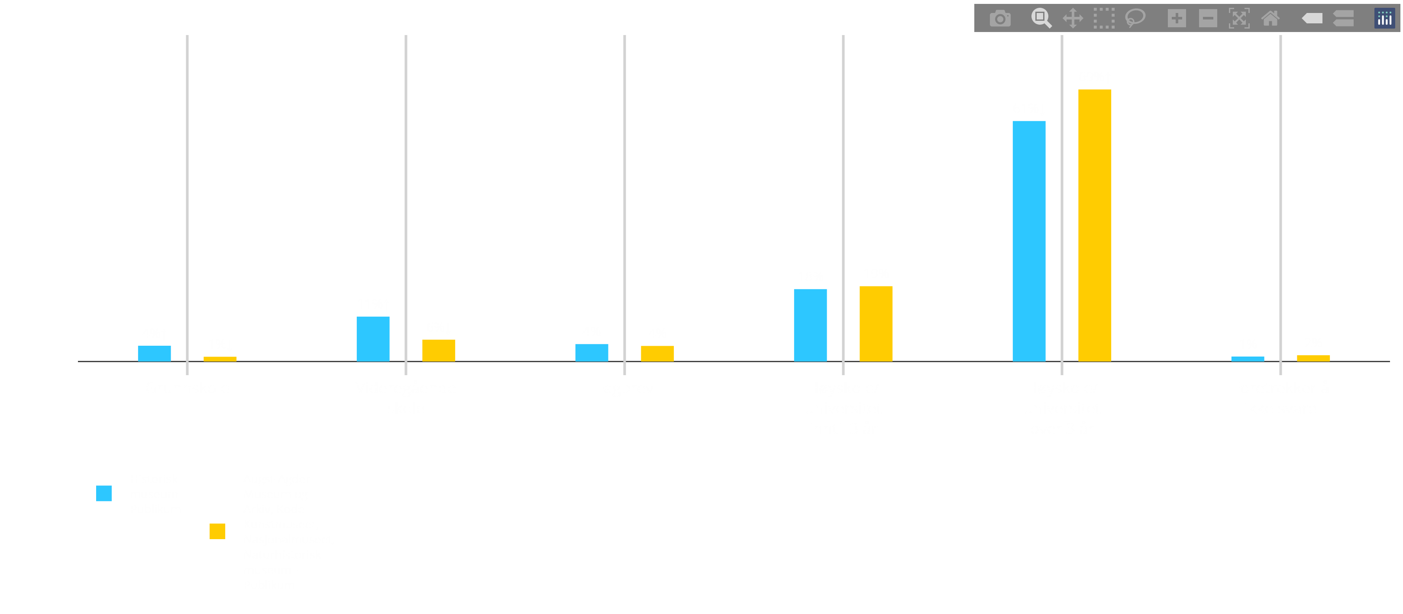
﻿
Publikum
Publikum
Filtersegment
KUN PUBLIKUM
KUN PUBLIKUM
Velg
>
Historisk museum
Velg
>
Augst-Agder Museum og Arkiv, Kode Kunstmuseer, Nasjonalmuseet and Naturhistorisk museum
Akkumulere
Akkumulere
Ikke underregion
UTDANNING
SØYLER INDIKERT MED BLÅGRØNNE NYANSER KONTROLLERES AV RULLEGARDINMENYENE PÅ HØYRE SIDE
SØYLER INDIKERT MED GULE NYANSER KONTROLLERES AV RULLEGARDINMENYENE PÅ HØYRE SIDE
Survey: Publikum Segment: Brukersted > Akkumulere: Historisk museum Data inkluderer følgende brukersted: Historisk museum
Survey: Publikum Segment: Brukersted > Akkumulere: 0 Velg valgt Data inkluderer følgende brukersted: 4 brukersted valgt
Hva er din høyeste fullførte utdanning?
Valgt dato fra 2022-01-01 til 2023-12-31 Ikke valgt filter
INNTEKT
On ​
Off ​
BARN
< Tilbake
YRKE
Sosialt
﻿
SAMMENLIGNING

Slide 27
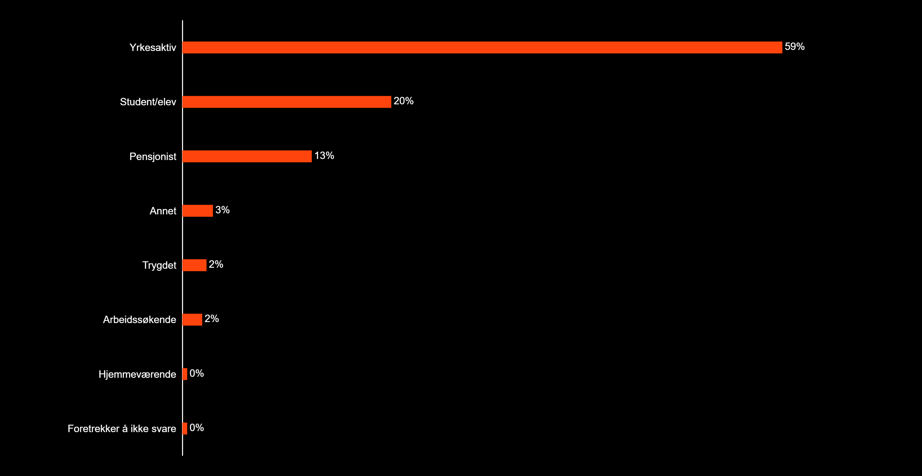
﻿
Filtersegment
Status
Valgt dato: fra 2022-01-01 til 2023-12-31 Historisk museum
UTDANNING
﻿
Hva er din yrkesstatus?
Base: 474
Ikke underregion
HSHLD.INNTEKT
HJEMMEBOENDE
On ​
Off ​
< Tilbake
STATUS
Sosioøkonomi
﻿
PUBLIKUM

Slide 28
Analyse (2) av demografiske kjennetegn besøkende, funn:
Høy andel med flerkulturell bakgrunn 34%. Dette er signifikant overrepresentasjon i forhold til befolkningen i Oslo fylke (24% flerkulturell bakgrunn). For museumsbransjen er også tallet 24% flerkulturell bakgrunn.
«Klasseskille-indikator» på høy utdannelse: Signifikant overvekt (61%) av besøkende oppgir at de har over 3 års utdannelse på Universitet / Høyskole, vs kjerneområdet: Oslo (50%), og hele Norge (34%) Dette er et vanlig funn i kulturfeltet, og sml med museumsbransjen (69%), er HM signifikant lavere (61%).

Slide 29
(2) Hva slags arrangement besøker - og hvor ofte besøker - respondentene i utvalget HM. Analyse og signifikanstest av funn

Slide 30
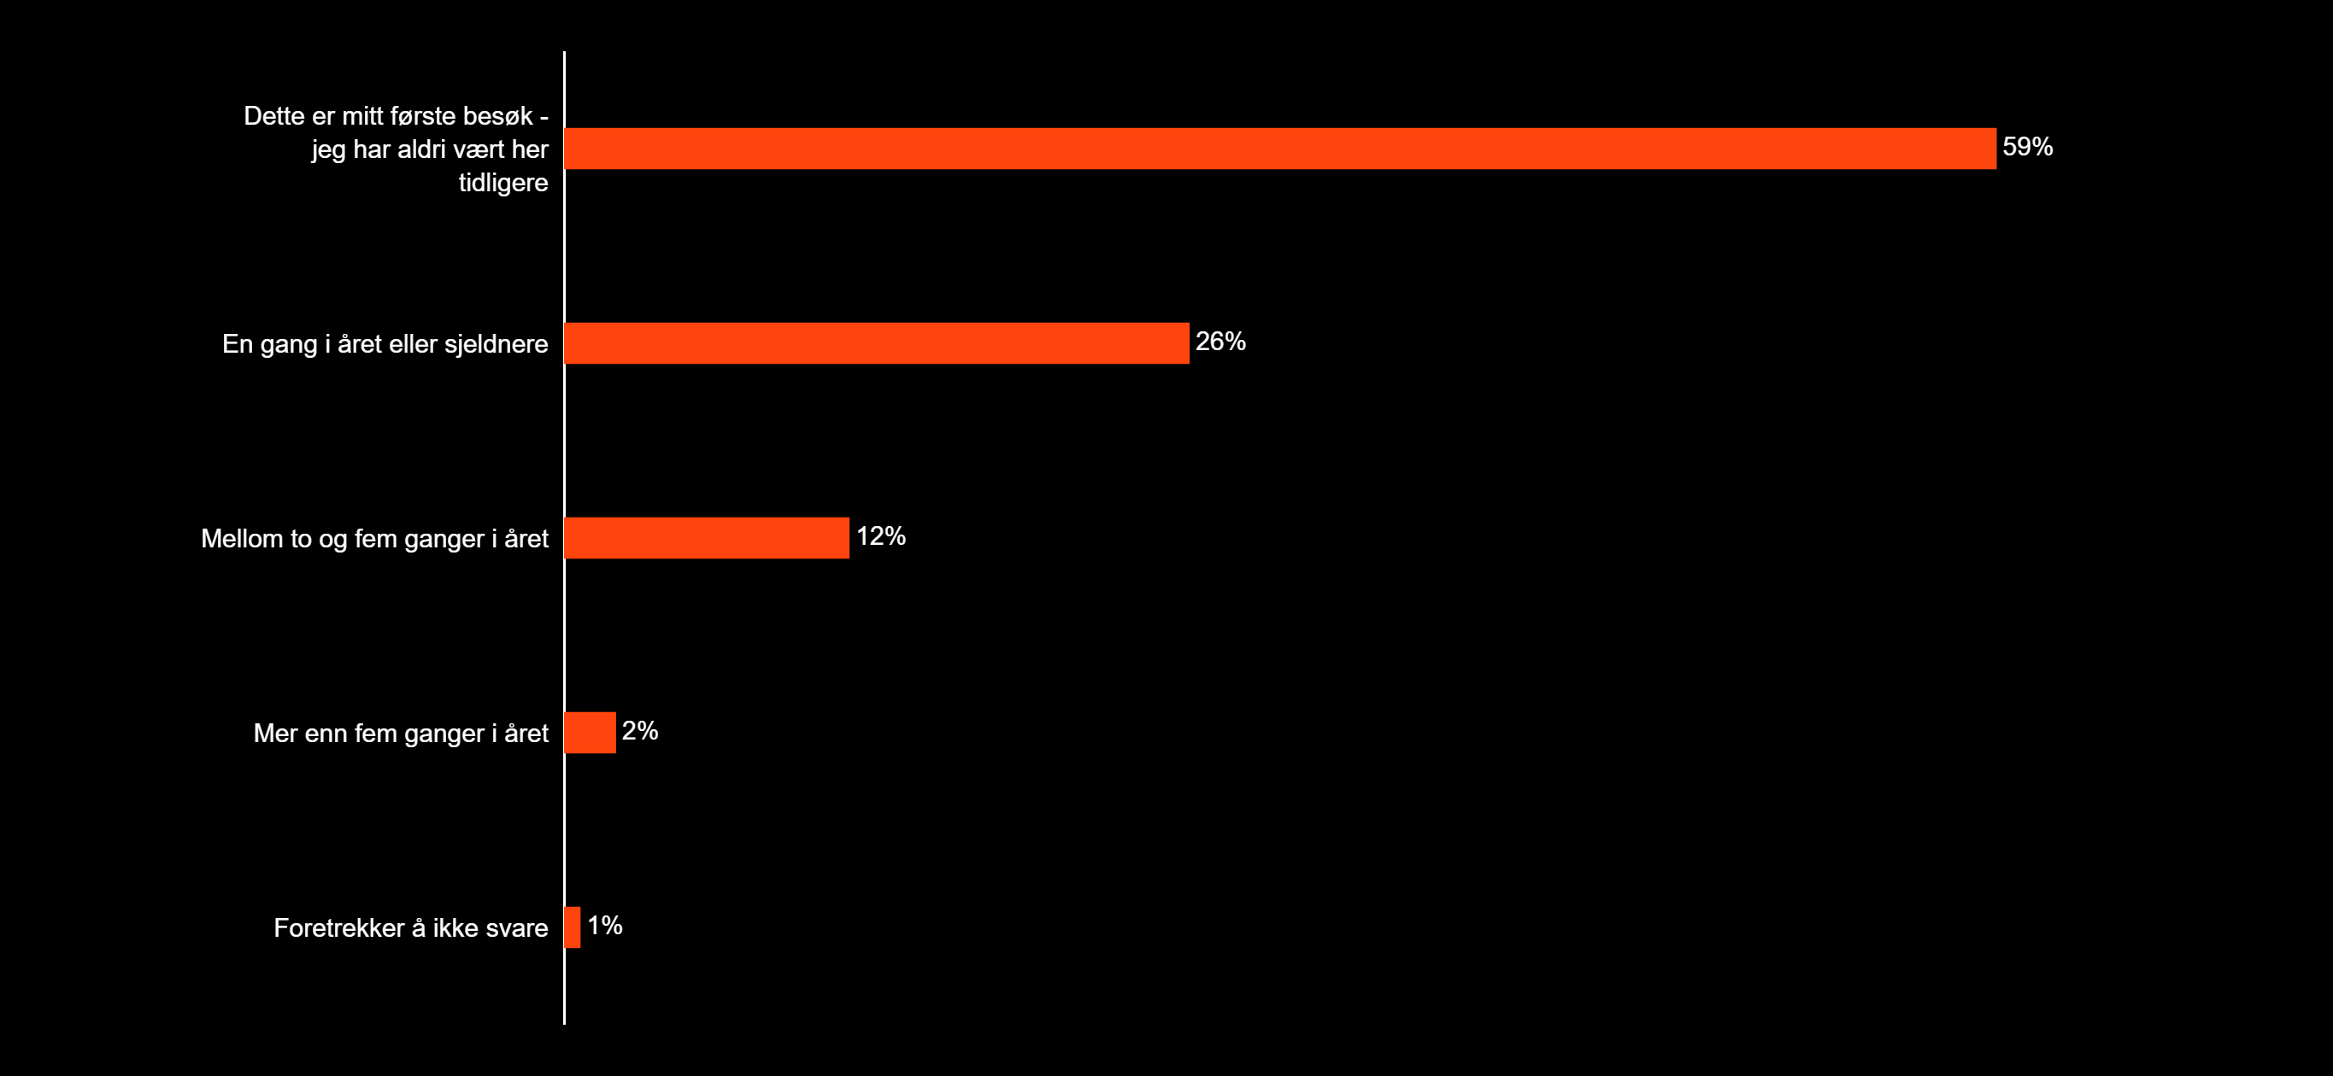
﻿
Filtersegment
Frekvens
Valgt dato: fra 2022-01-01 til 2023-12-31 Historisk museum
﻿
Base: 474
FREKVENS
Ikke underregion
FREKVENS FESTIVAL
On ​
Off ​
< Tilbake
FREK. SISTE 4 ÅR
Frekvens
﻿
PUBLIKUM

Slide 31
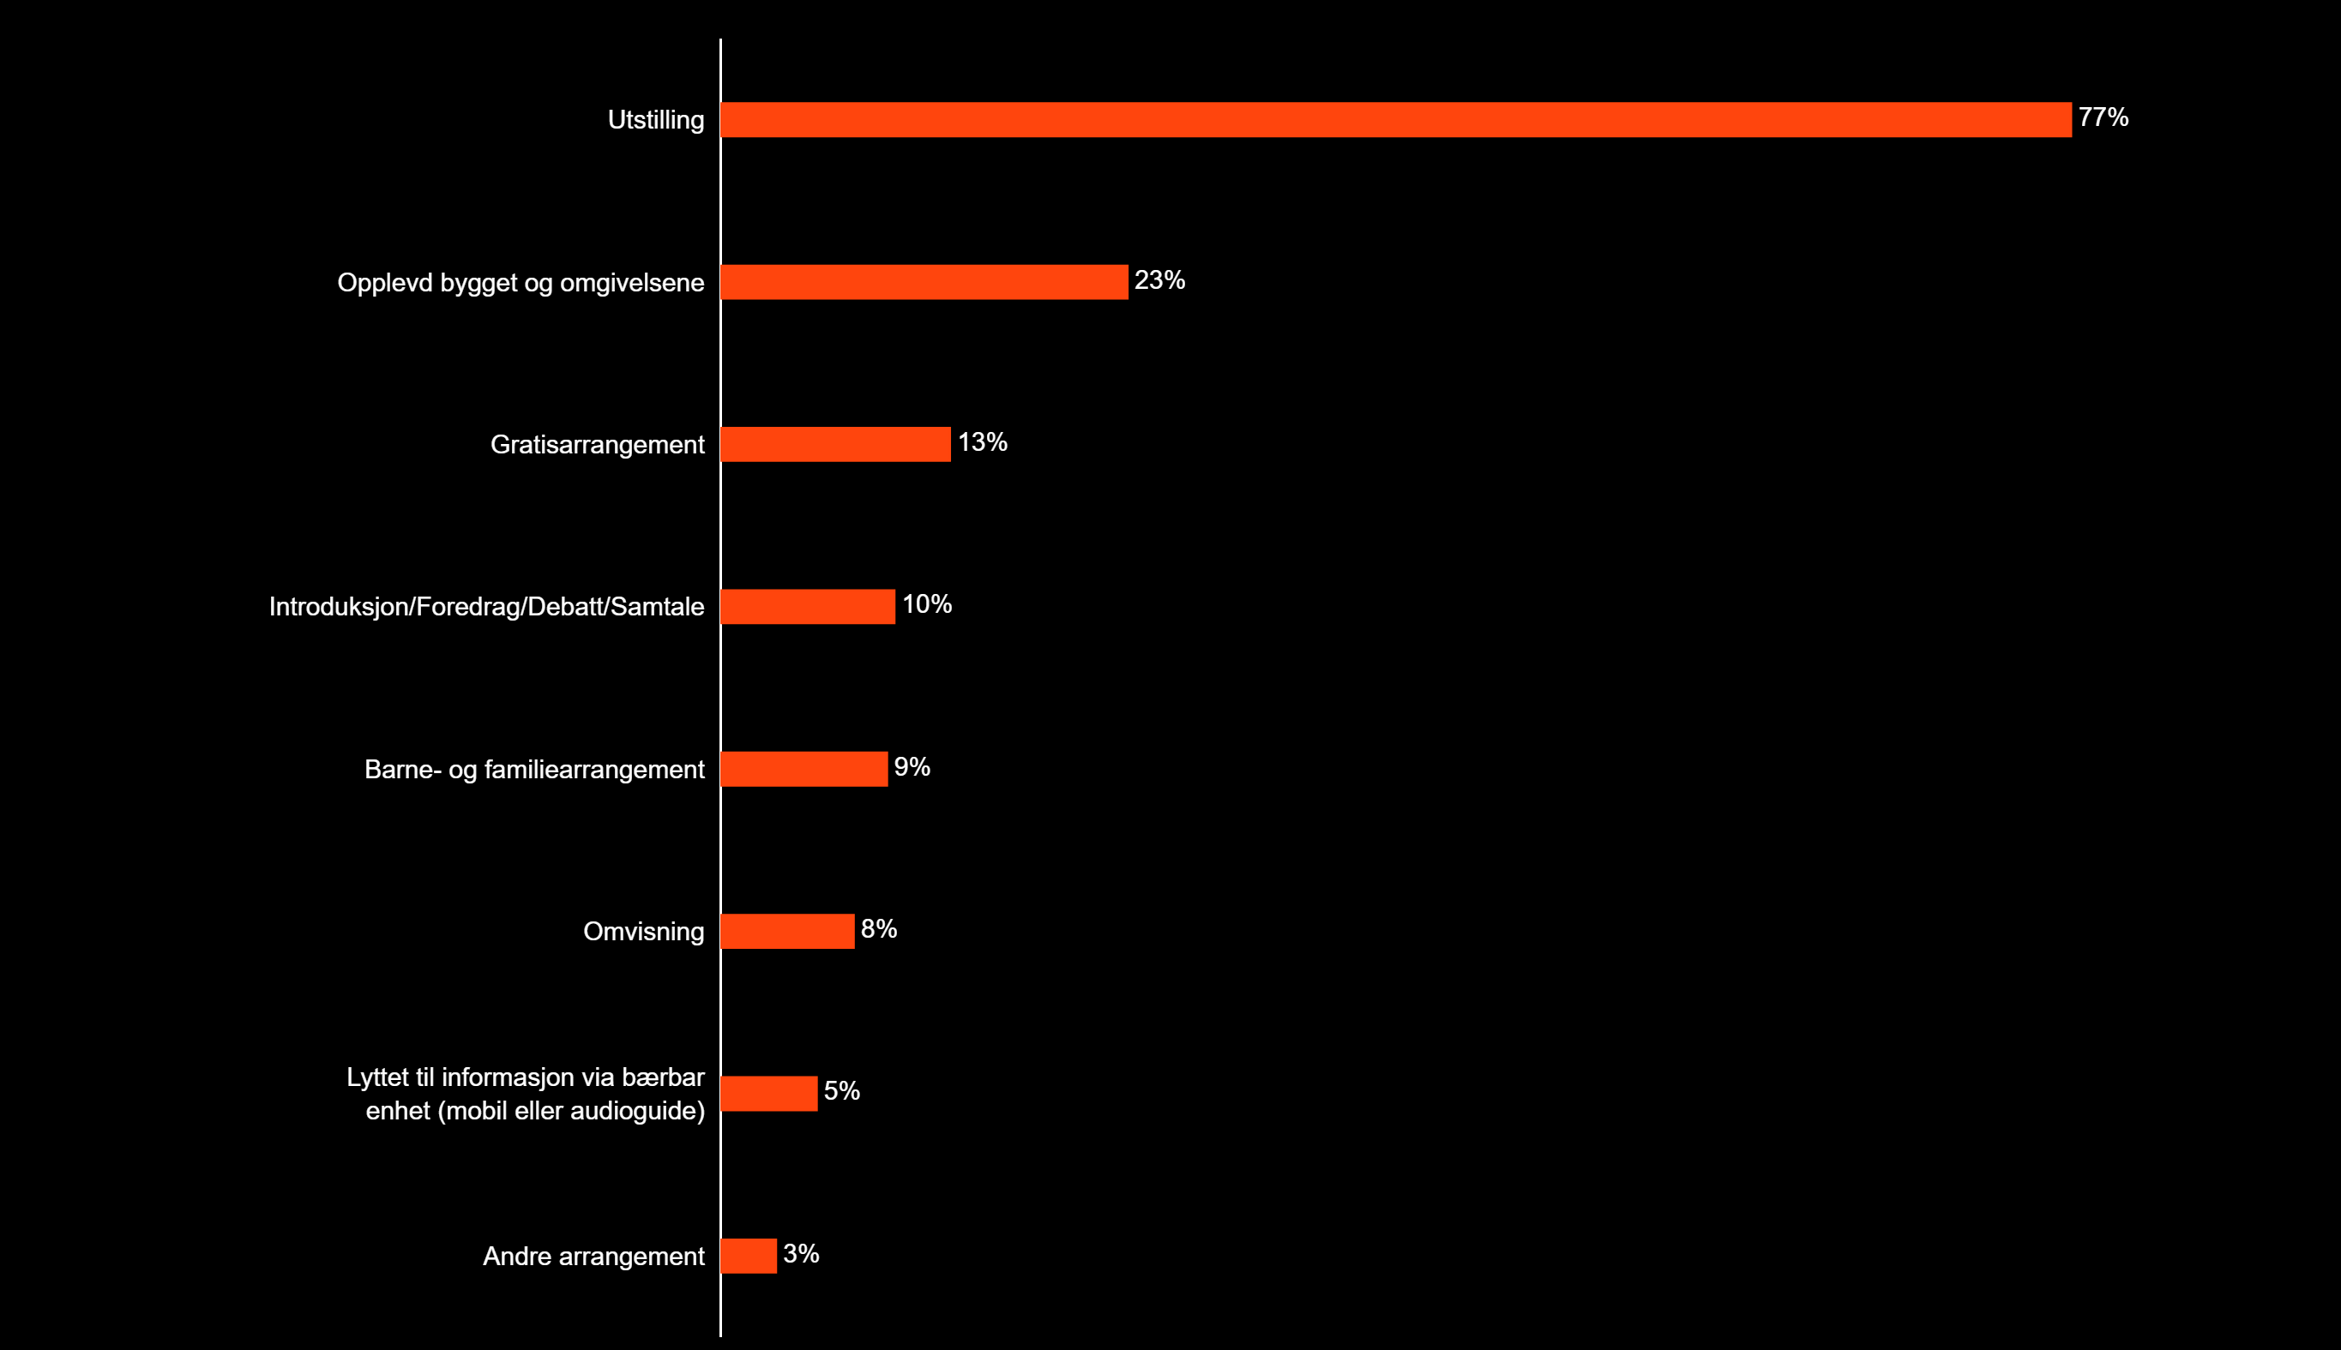
﻿
Filtersegment
Type arrangement
Valgt dato: fra 2022-01-01 til 2023-12-31 Historisk museum
﻿
Hvilken type arrangement deltok du på?
Base: 474
Ikke underregion
TYPE ARRANGEMENT
On ​
Off ​
< Tilbake
Type arrangement
﻿
PUBLIKUM

Slide 32
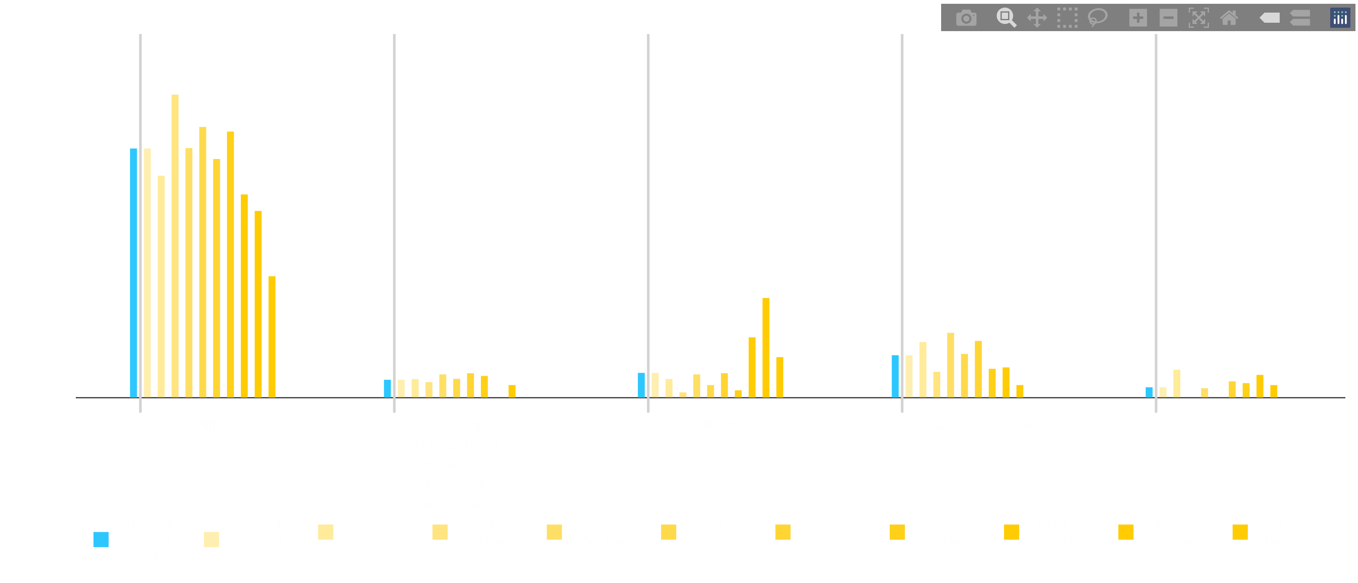
﻿
Filtersegment
PUBLIKUM
PUBLIKUM
Region (16)
>
Historisk museum
Alder
>
(All)
Historisk museum
Akkumulere
Sammenligne
Ikke underregion
SØYLER INDIKERT MED BLÅGRØNNE NYANSER KONTROLLERES AV RULLEGARDINMENYENE PÅ HØYRE SIDE
SØYLER INDIKERT MED GULE NYANSER KONTROLLERES AV RULLEGARDINMENYENE PÅ HØYRE SIDE
Survey: Publikum Segment: Brukersted > Akkumulere: Historisk museum Data inkluderer følgende brukersted: Historisk museum
Survey: Publikum Segment: Alder > Sammenligne: 9 Alder valgt Data inkluderer følgende brukersted: Historisk museum
TYPE ARRANGEMENT
Hvilken type arrangement deltok du på?
Velg minst to arrangementer
Utstilling, Lyttet til informasjon via bærbar enhet (mobil eller audioguide), Omvisning, Gratisarrangement and Andre arrangement
Valgt dato fra 2022-01-01 til 2023-12-31 Ikke valgt filter
On ​
Off ​
NPS ANBEFALING
< Tilbake
Arrangement
﻿
SAMMENLIGNING

Slide 33
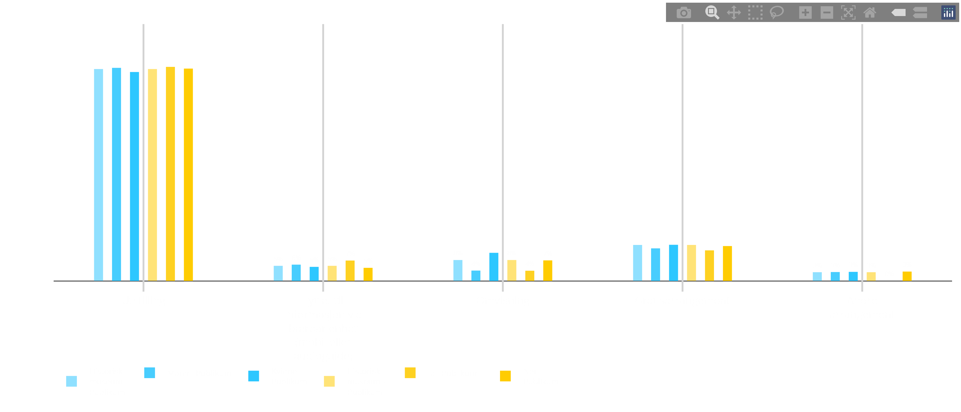
Filtersegment
PUBLIKUM
PUBLIKUM
Kjønn
>
Mann and Kvinne
Historisk museum
Funksjonsnedsettelser
>
(All)
Historisk museum
Sammenligne
Sammenligne
Ikke underregion
SØYLER INDIKERT MED BLÅGRØNNE NYANSER KONTROLLERES AV RULLEGARDINMENYENE PÅ HØYRE SIDE
SØYLER INDIKERT MED GULE NYANSER KONTROLLERES AV RULLEGARDINMENYENE PÅ HØYRE SIDE
﻿
Survey: Publikum Segment: Kjønn > Sammenligne: Mann, Kvinne, Historisk museum Data inkluderer følgende brukersted: Historisk museum
Survey: Publikum Segment: Funksjonsnedsettelser > Sammenligne: Ja, Nei, Historisk museum Data inkluderer følgende brukersted: Historisk museum
TYPE ARRANGEMENT
Hvilken type arrangement deltok du på?
Velg minst to arrangementer
Utstilling, Lyttet til informasjon via bærbar enhet (mobil eller audioguide), Omvisning, Gratisarrangement and Andre arrangement
Valgt dato fra 2022-01-01 til 2023-12-31 Ikke valgt filter
On ​
Off ​
NPS ANBEFALING
< Tilbake
Arrangement
﻿
SAMMENLIGNING

Slide 34
Positivt funn: svært mange førstegangsbesøkende:
Høy andel førstegangsbesøkende: 59%. Responsen fra besøkende (427) , viser at Historisk museum lykkes svært godt med å rekruttere nye publikummere.
Høy andel kommer for å oppleve bygget og omgivelsene. Hypotesen er at dette skyldes høy andel førstegangsbesøkende, som også ønsker å se bygget ute / inne.
Hvordan fordeler de besøkende seg på type arrangement?
Analysen viser at viktige demografiske variabler som alder, kjønn, og flerkultur, stort sett er jevnt fordelt på arrangement. Det ikke er signifikante forskjeller, med et lite unntak: de over 60 velger omvisning i større grad, og i litt mindre grad utstilling.

Slide 35
(4) Er de besøkende fornøyd med opplevelsen, og vil de anbefale HM? Analyse og signifikanstest av funn.

Slide 36
﻿
Filtersegment
Netto anbefalingsscore
Valgt dato fra 2022-01-01 til 2023-12-31 Historisk museum
﻿
Basert på din opplevelse hos oss - hvor sannsynlig er det at du vil anbefale andre å besøke Historisk museum ?
Base: 474
Ikke underregion
NETTO ANBEFALINGSSCORE
On ​
Off ​
< Tilbake
Netto anbefalingsscore
﻿
PUBLIKUM

Slide 37
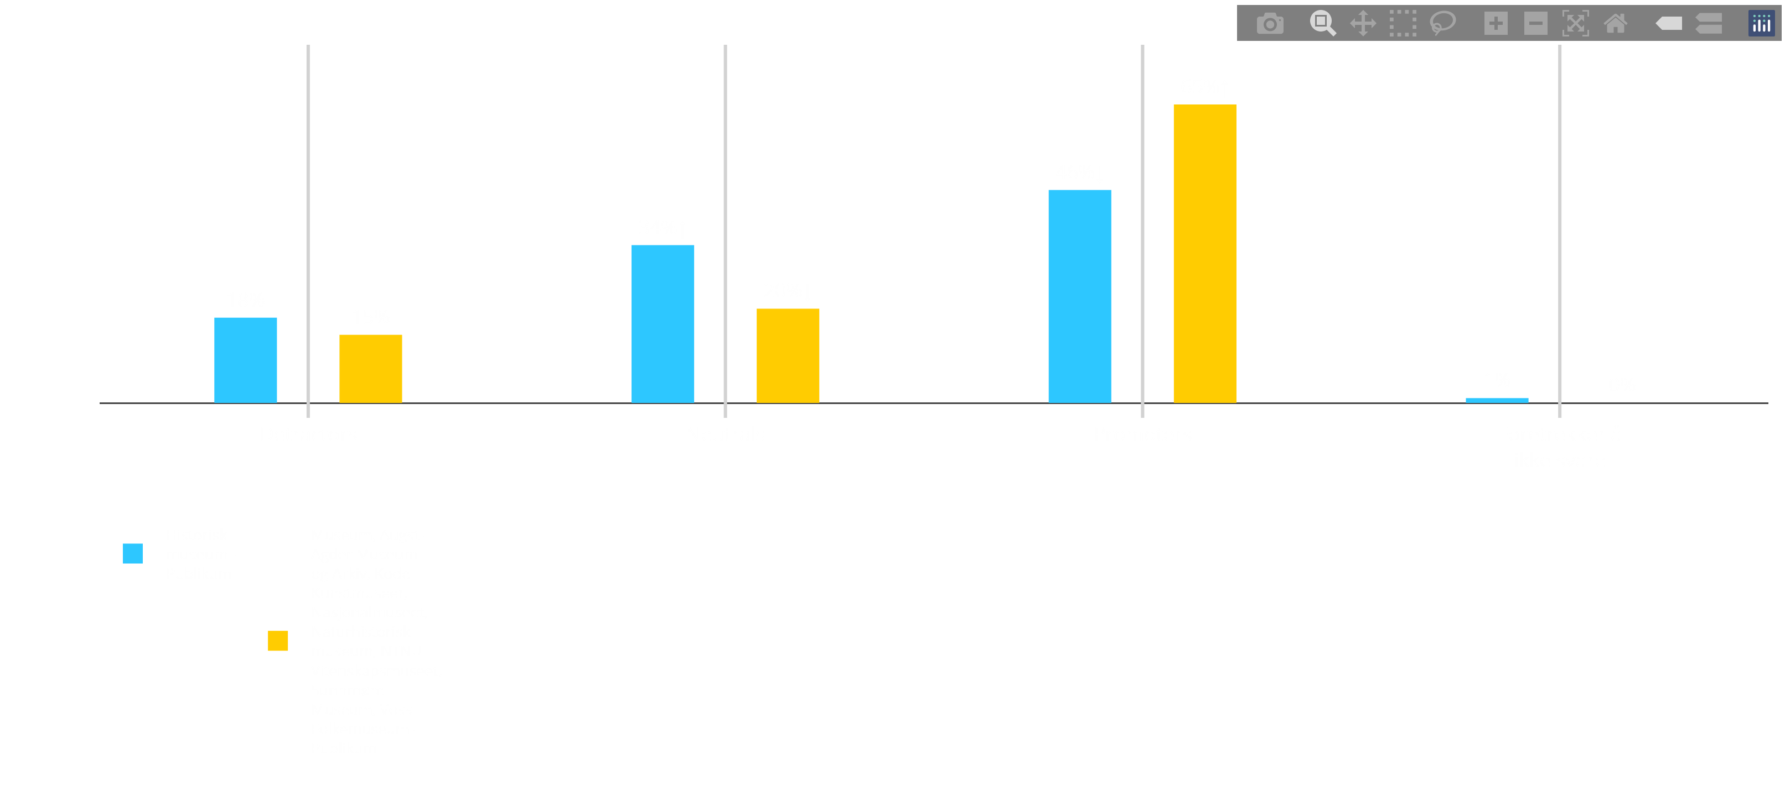
﻿
Filtersegment
PUBLIKUM
PUBLIKUM
Velg
>
Historisk museum
Bransje
>
Museum
Augst-Agder Museum og Arkiv, Kode Kunstmuseer, Nasjonalmuseet, Naturhistorisk museum, NTNU Vitenskapsmuseet, Sunnmøre Museum and Voss Folkemuseum
Akkumulere
Akkumulere
Ikke underregion
SØYLER INDIKERT MED BLÅGRØNNE NYANSER KONTROLLERES AV RULLEGARDINMENYENE PÅ HØYRE SIDE
SØYLER INDIKERT MED GULE NYANSER KONTROLLERES AV RULLEGARDINMENYENE PÅ HØYRE SIDE
Survey: Publikum Segment: Brukersted > Akkumulere: Historisk museum Data inkluderer følgende brukersted: Historisk museum
Survey: Publikum Segment: Bransje > Akkumulere: 1 Bransje valgt Data inkluderer følgende brukersted: 7 brukersted valgt
TYPE ARRANGEMENT
Basert på din opplevelse hos oss, hvor sannsynlig er det at du vil anbefale andre å besøke AVSENDERNAVN?
Valgt dato fra 2022-01-01 til 2023-12-31 Ikke valgt filter
On ​
Off ​
NPS ANBEFALING
< Tilbake
Arrangement
﻿
SAMMENLIGNING

Slide 38
NPS Historisk Museum sml med 35 andre kulturdestiansjoner:

Slide 39
Stort forbedringspotensiale i Net Promoter Score (NPS):
Lav andel av de beøkende forlater Historisk Museum som «ambassadører» for HM. Under halvparten (46%) er signifkant lavt. Avstanden til resten av feltet som helhet (77% ambassadører) og museumsbransjen (65%) er stor.
Kombinert med høy andel førstegangsbesøkende: 59%, er det et signal om forventingsbrudd hos nye besøkende. Faren er stor for at mange førstegangs besøkende ikke kommer tilbake som besøkende.

Slide 40
Analyse av NPS score vs besøkende: alder, kjønn, flerkulturell bakgrunn.
a

Slide 41
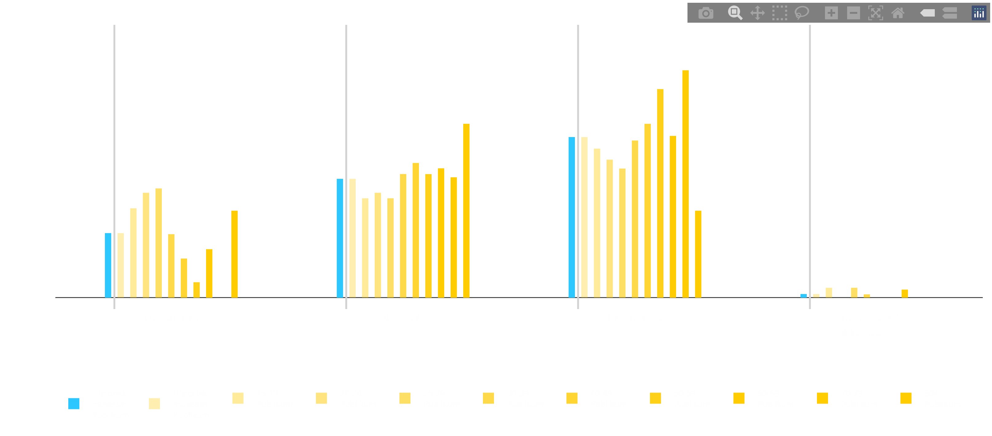
﻿
Filtersegment
PUBLIKUM
PUBLIKUM
Velg
>
Historisk museum
Alder
>
(All)
Historisk museum
Akkumulere
Sammenligne
Ikke underregion
SØYLER INDIKERT MED BLÅGRØNNE NYANSER KONTROLLERES AV RULLEGARDINMENYENE PÅ HØYRE SIDE
SØYLER INDIKERT MED GULE NYANSER KONTROLLERES AV RULLEGARDINMENYENE PÅ HØYRE SIDE
Survey: Publikum Segment: Brukersted > Akkumulere: Historisk museum Data inkluderer følgende brukersted: Historisk museum
Survey: Publikum Segment: Alder > Sammenligne: 9 Alder valgt Data inkluderer følgende brukersted: Historisk museum
TYPE ARRANGEMENT
Basert på din opplevelse hos oss, hvor sannsynlig er det at du vil anbefale andre å besøke AVSENDERNAVN?
Valgt dato fra 2022-01-01 til 2023-12-31 Ikke valgt filter
On ​
Off ​
NPS ANBEFALING
< Tilbake
Arrangement
﻿
SAMMENLIGNING

Slide 42
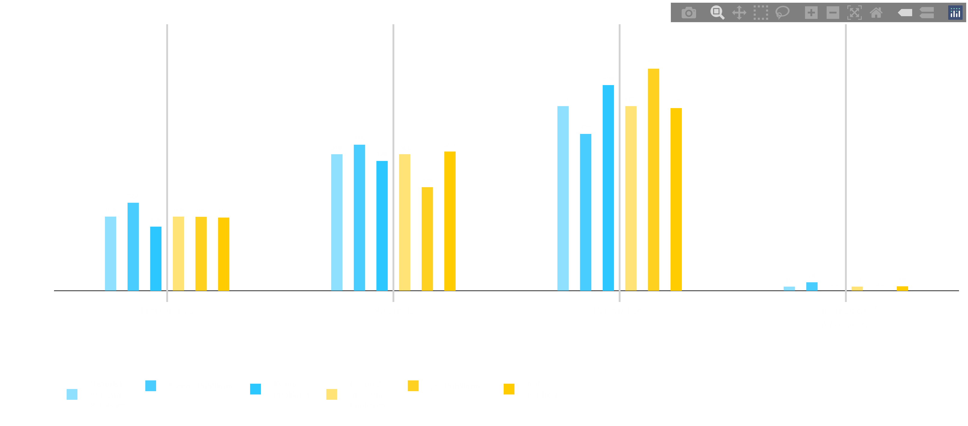
﻿
Filtersegment
PUBLIKUM
PUBLIKUM
Kjønn
>
Mann and Kvinne
Historisk museum
Funksjonsnedsettelser
>
(All)
Historisk museum
Sammenligne
Sammenligne
Ikke underregion
SØYLER INDIKERT MED BLÅGRØNNE NYANSER KONTROLLERES AV RULLEGARDINMENYENE PÅ HØYRE SIDE
SØYLER INDIKERT MED GULE NYANSER KONTROLLERES AV RULLEGARDINMENYENE PÅ HØYRE SIDE
Survey: Publikum Segment: Kjønn > Sammenligne: Mann, Kvinne, Historisk museum Data inkluderer følgende brukersted: Historisk museum
Survey: Publikum Segment: Funksjonsnedsettelser > Sammenligne: Ja, Nei, Historisk museum Data inkluderer følgende brukersted: Historisk museum
TYPE ARRANGEMENT
Basert på din opplevelse hos oss, hvor sannsynlig er det at du vil anbefale andre å besøke AVSENDERNAVN?
Valgt dato fra 2022-01-01 til 2023-12-31 Ikke valgt filter
On ​
Off ​
NPS ANBEFALING
< Tilbake
Arrangement
﻿
SAMMENLIGNING

Slide 43
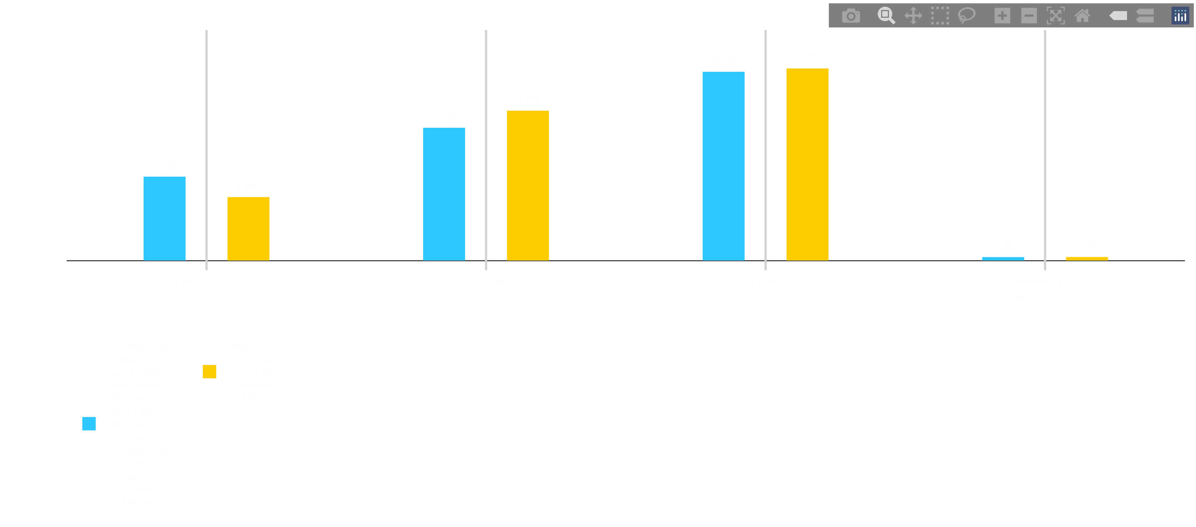
﻿
Filtersegment
PUBLIKUM
PUBLIKUM
Flerkultur
>
Europa, Nord-Afrika, Afrika sør for Sahara (Sub-Sahara), Midtøsten, Asia ekskl. Midtøsten, Oseania, Nord-Amerika and Sør-Amerika
Historisk museum
Flerkultur
>
Ingen Flerkultur
Historisk museum
Akkumulere
Akkumulere
Ikke underregion
SØYLER INDIKERT MED BLÅGRØNNE NYANSER KONTROLLERES AV RULLEGARDINMENYENE PÅ HØYRE SIDE
SØYLER INDIKERT MED GULE NYANSER KONTROLLERES AV RULLEGARDINMENYENE PÅ HØYRE SIDE
Survey: Publikum Segment: Flerkultur > Akkumulere: 8 Flerkultur valgt Data inkluderer følgende brukersted: Historisk museum
Survey: Publikum Segment: Flerkultur > Akkumulere: Ingen Flerkultur, Historisk museum Data inkluderer følgende brukersted: Historisk museum
TYPE ARRANGEMENT
Basert på din opplevelse hos oss, hvor sannsynlig er det at du vil anbefale andre å besøke AVSENDERNAVN?
Valgt dato fra 2022-01-01 til 2023-12-31 Ikke valgt filter
On ​
Off ​
NPS ANBEFALING
Ikke signifikante forskjeller i NPS for flerkulturell bakgrunn vs ikke-flerkulturell bakgrunn, målt for besøkende til HM.
< Tilbake
Arrangement
﻿
SAMMENLIGNING

Slide 44
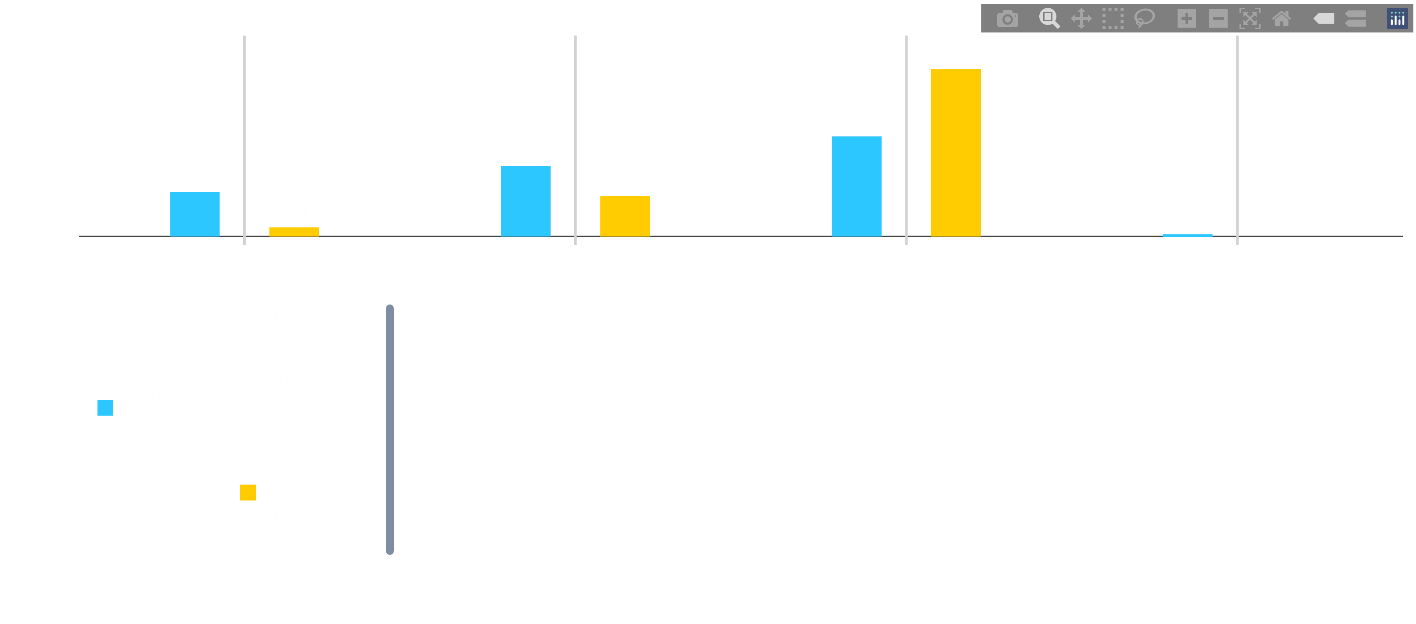
﻿
Filtersegment
PUBLIKUM
PUBLIKUM
Flerkultur
>
Europa, Nord-Afrika, Afrika sør for Sahara (Sub-Sahara), Midtøsten, Asia ekskl. Midtøsten, Oseania, Nord-Amerika and Sør-Amerika
Historisk museum
Flerkultur
>
Europa, Nord-Afrika, Afrika sør for Sahara (Sub-Sahara), Midtøsten, Asia ekskl. Midtøsten, Oseania, Nord-Amerika, Sør-Amerika and Foretrekker å ikke svare
Augst-Agder Museum og Arkiv, Kode Kunstmuseer, Nasjonalmuseet, Naturhistorisk museum, NTNU Vitenskapsmuseet, Sunnmøre Museum and Voss Folkemuseum
Akkumulere
Akkumulere
Ikke underregion
SØYLER INDIKERT MED BLÅGRØNNE NYANSER KONTROLLERES AV RULLEGARDINMENYENE PÅ HØYRE SIDE
SØYLER INDIKERT MED GULE NYANSER KONTROLLERES AV RULLEGARDINMENYENE PÅ HØYRE SIDE
Survey: Publikum Segment: Flerkultur > Akkumulere: 8 Flerkultur valgt Data inkluderer følgende brukersted: Historisk museum
Survey: Publikum Segment: Flerkultur > Akkumulere: 9 Flerkultur valgt Data inkluderer følgende brukersted: 7 brukersted valgt
TYPE ARRANGEMENT
Basert på din opplevelse hos oss, hvor sannsynlig er det at du vil anbefale andre å besøke AVSENDERNAVN?
Valgt dato fra 2022-01-01 til 2023-12-31 Ikke valgt filter
On ​
Off ​
Signifikant negativt avvik på NPS for flerkulturell bakgrunn, målt mot 7 andre museum i Monitor Dashboard.
NPS ANBEFALING
< Tilbake
Arrangement
﻿
SAMMENLIGNING

Slide 45
Analyse av NPS: ingen signifikante forskjeller på viktige demografiske data
Ved å analysere kjønnsfordeling, aldersfordeling, funskjonsnedsettelse og flerkulturell bakgrunn, mot NPS, er det ingen signifikante funn hver for seg, mot snittet for NPS. Ergo er disse faktorene ikke en forklaringsvariabel.
Et positivt poeng å ta med seg er at de personer som oppgir funksjonsnedsettelse, oppgir en noe høyere NPS score enn snittet av besøkende på HM.
Også når vi dobbelsjekker, og analyserer respondentenes NPS mot hverandre for de to gruppene som henholdsvis svarer: JA, eller NEI, på spørsmålet om flerkulturell bakgrunn, ser vi ingen signifikante forskjeller.
Analysen er også gjort mot Museums-bransjen for flerkulturelle, og de som svarer JA er signifikant mer fornøyd i bransjen

Slide 46
Kan en analyse av motivasjon vs etterlatt inntrykk, gi en avklaring på hvorfor HM får en relativ lav score på NPS (tilfredshet, lojalitet): Hypotesen som testes er: kan vi se en korrelasjon, eller mønster i forventningsbrudd, mellom motivasjon for besøk, og etterlatt inntrykk?
.

Slide 47
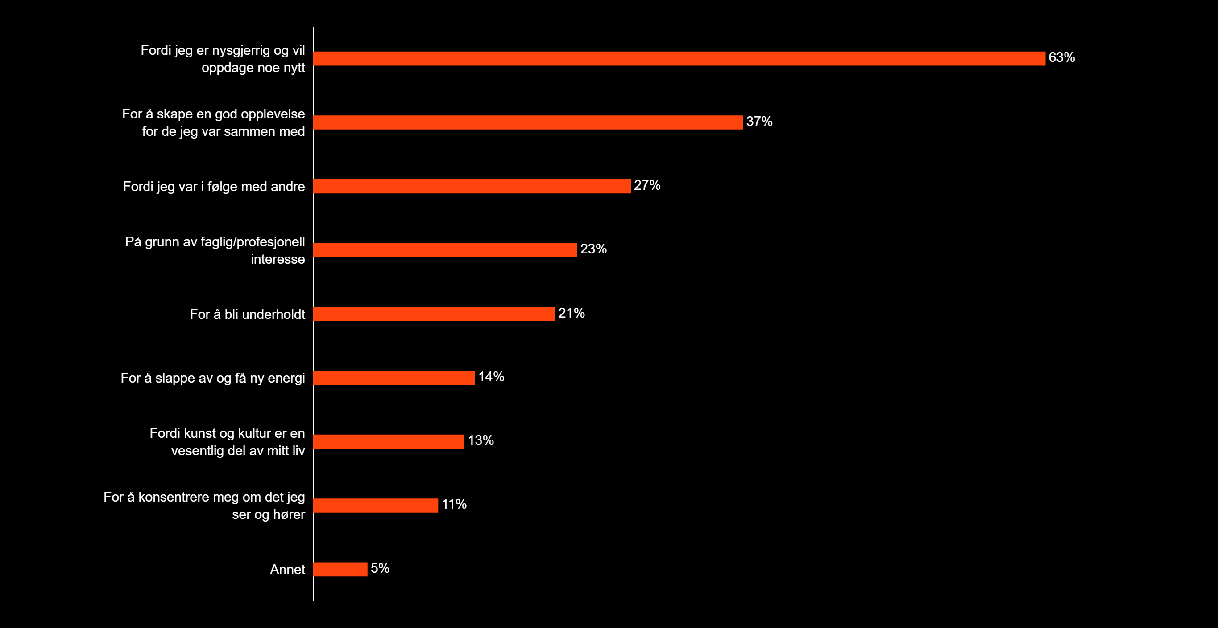
﻿
Filtersegment
Besøksmotivasjon
Valgt dato: fra 2022-01-01 til 2023-12-31 Historisk museum
﻿
Hvilke av alternativene nedenfor beskriver best hvorfor du besøkte oss (flere valg mulig)?
Base: 169 to 474
BESØKSMOTIVASJON
Ikke underregion
BARRIERER
On ​
Off ​
< Tilbake
ETTERLATT INNTRYKK
Motivasjon
& Barrierer
﻿
PUBLIKUM

Slide 48
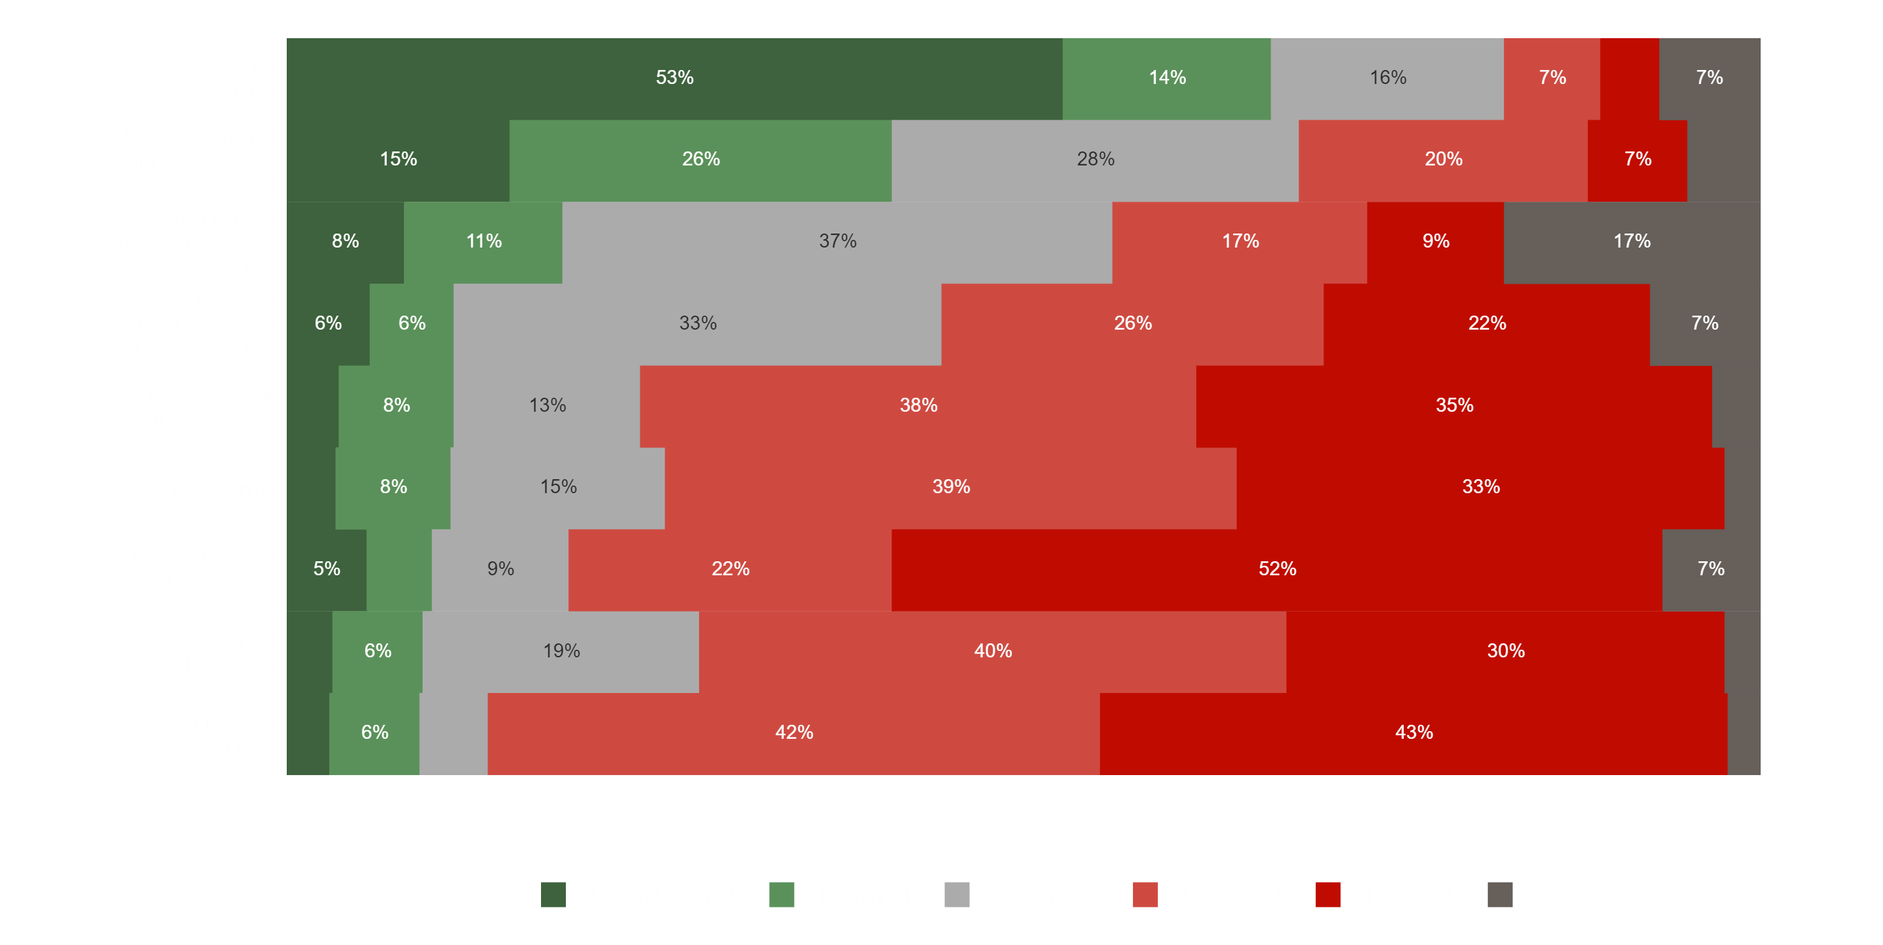
﻿
Filtersegment
Inntrykk
Valgt dato: fra 2022-01-01 til 2023-12-31 Historisk museum
Merk: i multi-grid under er grønt positivt for første påstand, men negativt for de 6 nederste påstandene.
BESØKSMOTIVASJON
﻿
Hva ga besøket deg?
Base: 474
Ikke underregion
BARRIERER
On ​
Off ​
ETTERLATT INNTRYKK
< Tilbake
Motivasjon
& Barrierer
﻿
PUBLIKUM

Slide 49
Hva sier analysen av «Etterlatt inntrykk» om oppfyllelse av «besøks-motivasjon»?
Flest besøkende oppgir følgende motivasjon for museums-besøket:
«Fordi jeg er nysgjerrig, og vil oppdage noe nytt»
Ved å analysere etterlatt inntrykk for størst grad av behovstilfredsstillelse på spørsmålet:
«Hva ga besøket deg?»
ser vi at påstanden:
«Ny kunnskap og innsikt»
85% svarer enten i stor / noen grad
(43% + 42%)
Sagt enkelt og tabloid:
i skala 1 – 5 tilsvarer dette temmelig nøyaktig 4,5 stjerner av 5 stjerner fra 85% av besøkende.
.

